Slide 1
병렬 셔플링을 활용한 딥러닝 모델
훈련시간 개선
Jinseo Choi
CHANGWON NATIONAL UNIVERSITY

Slide 2
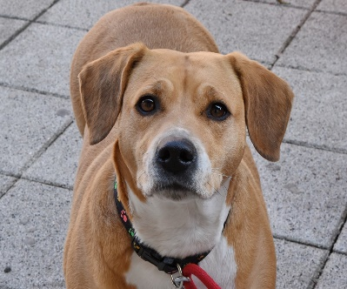


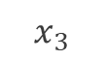
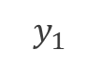
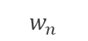
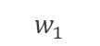
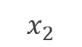

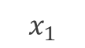

딥러닝 모델 훈련
딥러닝 모델 훈련은 수치계산이 가능한 행렬형태의 데이터가 요구됨
학습연산은 하드웨어 구조가 병렬처리에 적합한 GPU가 담당
CPU
CPU/GPU
Raw data Load
Data Preprocessing
Input layer
Hidden layer
Output layer
$$h_{1}$$
$$h_{2}$$
$$h_{n}$$
1 | 1 | 2 | 4 | 2 | 3 | 1
0 | 2 | 9 | 0 | 7 | 7 | 0
0 | 3 | 5 | 6 | 6 | 7 | 0
0 | 4 | 4 | 4 | 6 | 6 | 0
0 | 5 | 5 | 4 | 5 | 6 | 0
0 | 6 | 3 | 9 | 5 | 4 | 3
0 | 0 | 0 | 0 | 0 | 0 | 0
$$w_{1}$$
Update weight
1 | 1 | 2 | 4 | 2 | 3 | 1
0 | 2 | 9 | 0 | 7 | 7 | 0
0 | 3 | 5 | 6 | 6 | 7 | 0
0 | 4 | 4 | 4 | 6 | 6 | 0
0 | 5 | 5 | 4 | 5 | 6 | 0
0 | 6 | 3 | 9 | 5 | 4 | 3
0 | 0 | 0 | 0 | 0 | 0 | 0
$$x_{1}$$
1 | 1 | 2 | 4 | 2 | 3 | 1
0 | 2 | 9 | 0 | 7 | 7 | 0
0 | 3 | 5 | 6 | 6 | 7 | 0
0 | 4 | 4 | 4 | 6 | 6 | 0
0 | 5 | 5 | 4 | 5 | 6 | 0
0 | 6 | 3 | 9 | 5 | 4 | 3
0 | 0 | 0 | 0 | 0 | 0 | 0
0,1,0,2,33,4,5,2,31,9…..
$$y_{1}$$
0,1,0,8,33,7,5,2,96,5…..
$$x_{2}$$
...
Compare to label
0,1,0,2,33,4,5,2,35,0…..
$$x_{3}$$
$$w_{n}$$

Slide 3
데이터 파이프라인
훈련데이터 용량이 큰 경우 가용 메모리만큼 데이터를 분할
데이터 파이프라인을 구성하여 전처리된 훈련데이터를 지속적으로 공급
일반적으로 Batch 단위가 클 수록 훈련시간 단축
RAM to VRAM, 전송시간, GPU대기시간 감소로 인한 GPU 활용률 극대화
CPU
GPU
Storage
Preprocessing
Batch
DNN

Slide 4
모델 훈련시간 개선
RAM, VRAM 증가
Batch 크기 증가로 인한 Utilization 향상
CPU, GPU 성능향상
모델 연산시간 단축
데이터 전처리시간 개선
GPU Idle 감소로 인한 Utilization 향상
데이터 전송구조 개선
[FAST '21] FlashNeuron: SSD-Enabled Large-Batch Training of Very Deep Neural Networks

Slide 5
데이터 전송과정
Raw data 텐서 변환
데이터 정규화
모델 학습성능 향상
데이터 셔플
데이터 순서관계 제거, 반복학습 시 편향 제거
Batch단위 분할
RAM
VRAM
CPU
GPU
Shuffle
Batch
Data
Load
Preprocessing
Deep learning
model
…
…

Slide 6
데이터 전송과정
RAM
VRAM
CPU
GPU
Shuffle
Batch
Data
Load
Preprocessing
Deep learning
model
…
…

Slide 7
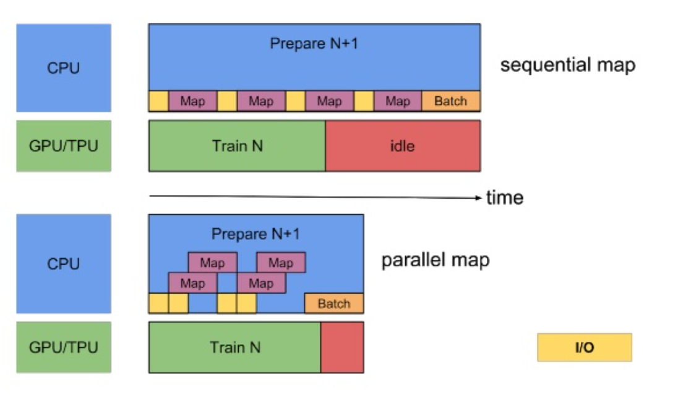
tf.data.dataset
Tensorflow에서 제공하는 데이터 파이프라인 API
간편한 구성
병렬처리, Prefetch 지원
데이터 전처리, batch단위 분할에 한함
Jiri Simsa, Google, https://www.slideshare.net/Alluxio/tfdata-tensorflow-input-pipeline

Slide 8
데이터 셔플 병렬처리
데이터 셔플과정을 멀티스레드를 활용하여 병렬처리
셔플시간 단축으로 전체 훈련시간 개선

Slide 9
구현
Python 3.8
ThreadPool Executor lib 사용
사용자가 지정한 스레드 개수만큼 셔플링 스레드 생성, 입력 시드값 셔플반영
입력데이터를 분할하여 각 스레드에 분배
각 스레드는 분배받은 데이터를 병렬 셔플링
셔플된 각 데이터를 하나로 병합

Slide 10
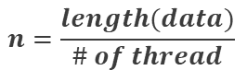
구현
Preprocessed data
(1) Split
(3) Parallel shuffle
(4) Merge
[4n:5n]
[3n:4n]
[2n:3n]
[n:2n]
[0:n]
[3n+1:4n]
[2n+1:3n]
[n+1:2n]
[0:n]
Thread 0
[3n+1:4n]
[2n+1:3n]
[n+1:2n]
[0:n]
[0]
[n-1]
[1]
[2]
…
…
[n-1]
[1]
Thread 1
[0]
[n-1]
$$n=\frac{length(data)}{\# of thread}$$
[1]
[2]
…
…
(2) Index range
shuffle
[n-1]
[1]
Thread 2
[0]
[n-1]
[1]
[2]
…
…
[n-1]
[1]
Thread 3
[0]
[n-1]
[1]
[2]
…
…
[n-1]
[1]

Slide 11
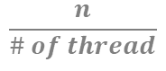

Schema Idea
③ Multi-thread shuffle
① index shuffle
④ Merge
$$n$$
② Enqueue to Thread pool
…
Thread
pool
…
…
$$\frac{n}{\# of thread}$$

Slide 12
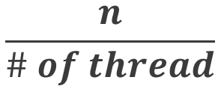
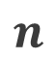
Multi-threaded shuffle
3
Coarse-grained merge
Split buckets
4
1
Insert
2
$$n$$
ㄴ
Thread
pool
…
…
$$\frac{n}{\# of thread}$$

Slide 13
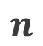
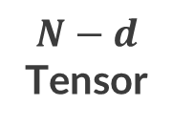
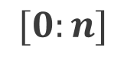
GPU
Data indexing
NumPy.shuffle()
1
2
$$n$$
$$[0:n]$$
DNN
CPU & Memory
$$N−d$$
Tensor
Data Load
Preprocessing
Shuffle
Batch

Slide 14
실험
데이터 셔플링 수행시간 측정
기존 셔플링 방법과 수행시간 비교
반복학습 시 전체 훈련시간 비교

Slide 15
실험
실험환경
실험데이터
MNIST 손글씨 분류데이터
OS | Ubuntu 16.04 LTS
Base kernel | Linux 4.15.0
CPU | Intel®CoreTM i5-9500 CPU @3.00GHz
GPU | Geforce GTX 1650 4GB
Memory | DDR4 16GB
Storage | Intel PENKNW M.2 NVMe SSD 512GB SamSung Evo 860 SATA SSD 256GB
Tensorflow | 2.3.1

Slide 16
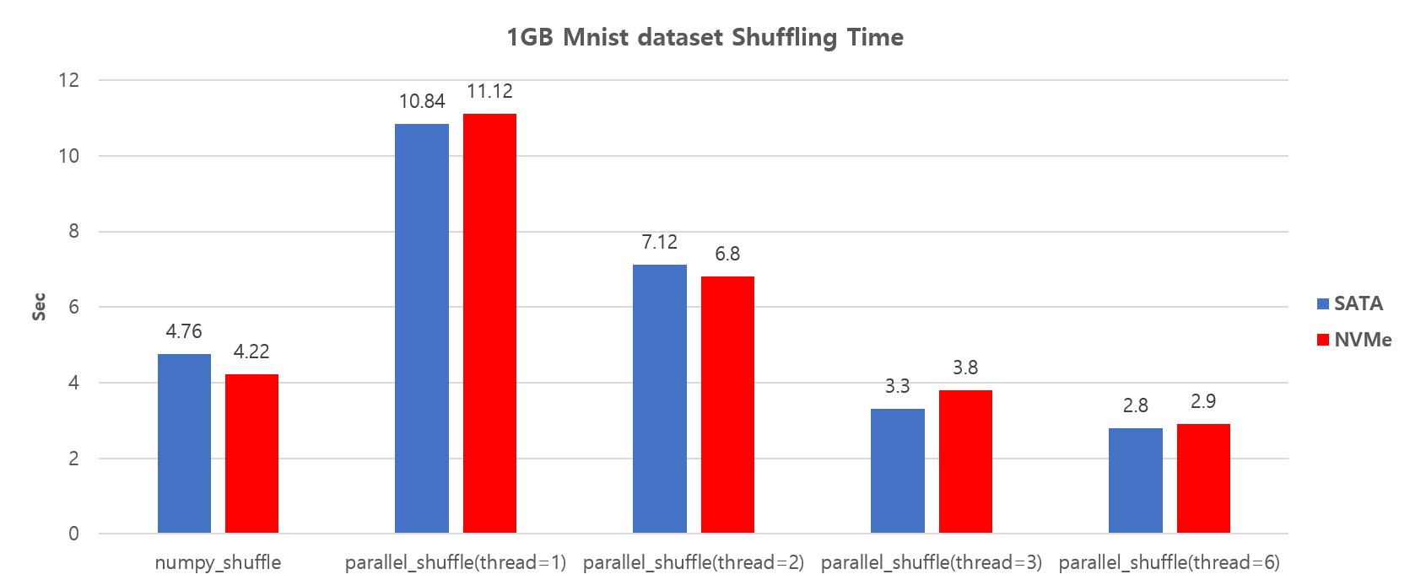
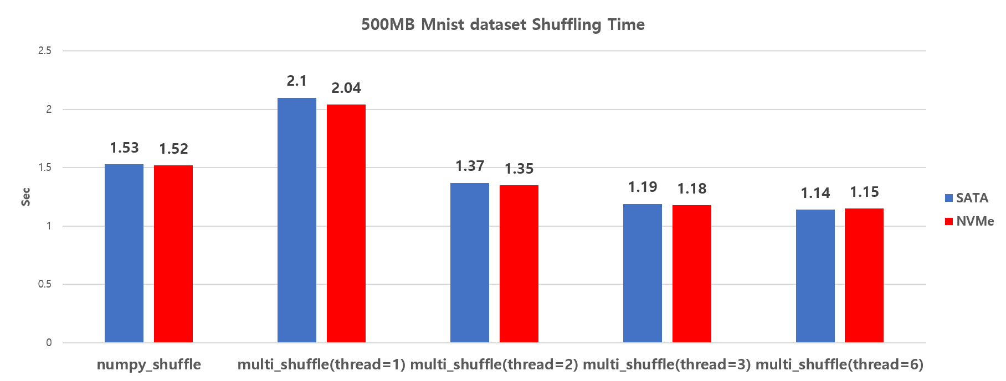
기존 셔플(Numpy)과 멀티스레드 셔플 수행시간 비교
스레드 개수가 6개 일 때 Numpy 셔플보다 1GB경우 42%, 500MB 경우 26% 성능 향상
스토리지 종류에 따른 성능변화는 불규칙적

Slide 17
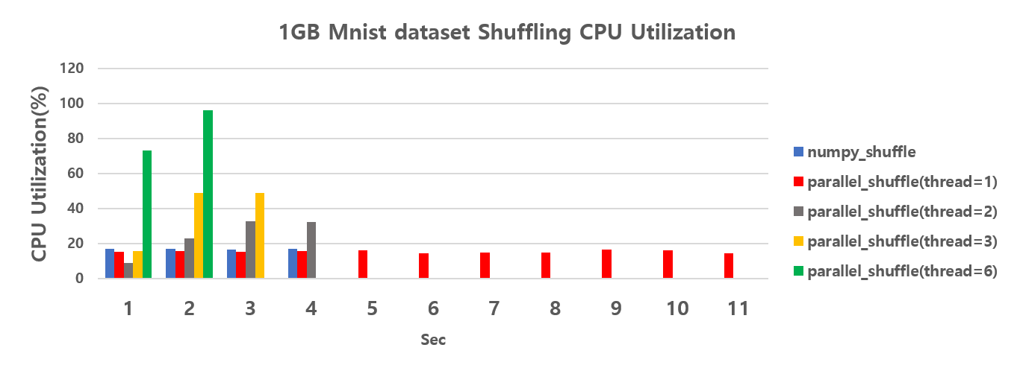
멀티스레드 셔플 CPU 활용률 측정
6개 스레드에서 높은 CPU 활용률을 보이고 경과시간이 가장 짧음
CPU Util ↑ elapsed time ↓

Slide 18
Numpy 셔플, 멀티스레드 셔플 CPU 사용패턴 측정
Data Shuffle
Data Preprocessing & Batching
Data Preprocessing & Batching

Slide 19
반복학습시 전체 훈련시간 비교
학습모델이 전체 데이터를 1번 학습한 경우 1epoch
Numpy 셔플, Multi-thread 셔플이 1epoch마다 전체 데이터를 셔플하도록 구성
10 epoch 학습 시 전체 훈련시간 비교
tf.data pipeline 사용, 사용하지 않을경우

Slide 20
반복학습시 전체 훈련시간 비교
Tf.data + Multi-thread shuffle의 경우 가장 훈련시간이 짧음

Slide 21
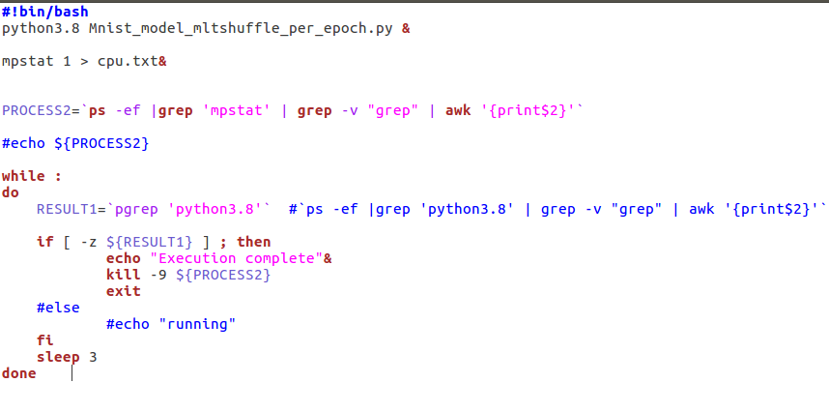
실험데이터 저장
실행시각, 터미널 로그 저장 스크립트 사용
CPU패턴 기록
ㅁㄴㅇㅁㄴㅇ

Slide 22
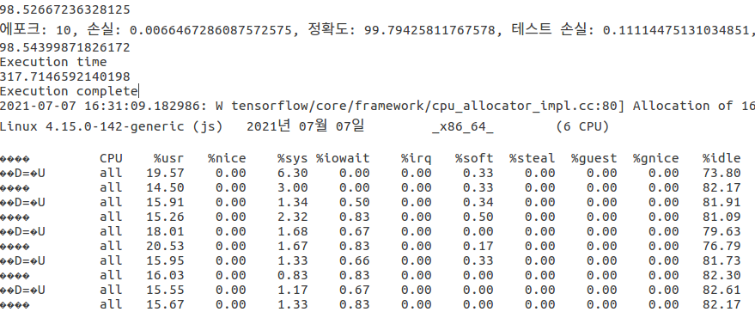
실험데이터 저장

Slide 23
Training Flow(1Epoch)
Numpy_shuffle
Multi-Thread shuffle
CPU
Data Prepare
Host
to
GPU
Host
to
GPU
Host
to
GPU
…
Preprocess
Shuffle
Batch
Batch
Batch
GPU
idle
Train
idle
Train
idle
…
Data Prepare
Host
to
GPU
CPU
Host
to
GPU
Host
to
GPU
…
Shuffle
Shuffle
Preprocess
Shuffle
Batch
Batch
Batch
GPU
idle
Train
idle
Train
idle
…

Slide 24
문제점
반복학습(Epoch>1) 시 과적합에 따른 Loss 증가
1Epoch 종료마다 shuffle 필요

Slide 25
훈련시간 비교

Slide 26
셔플시간 비교
1GB 데이터셋 훈련에서 Epoch 당 셔플시간이 훈련 전 shuffle 시간보다 증가
1GB Numpy : 4.76 → 10.74
1GB Multi shuffle: 0.8 → 1.9

Slide 27
훈련시간 비교
Epoch 마다 shuffle시 전체 훈련시간 비교

Slide 28
Baseline VS tf.data
trace 분석 → Tensorboard 사용
tf.summary.trace_on(graph=True, profile=True)
tensorboard –logdir [tf.summary 생성파일 경로] –load_fast=false
1Epoch 수행 시 CPU, GPU 트레이싱
Multi-thread shuffle(최초 1회 셔플)
tf.data(.shuffle() 옵션 사용)

Slide 29
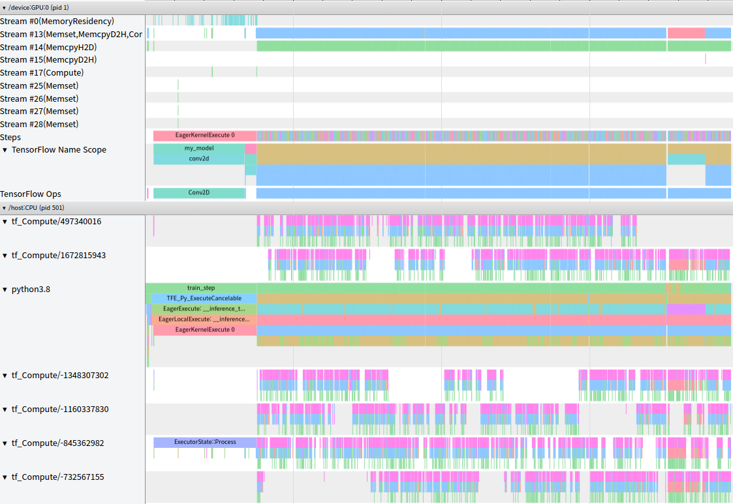
1Epoch 트레이스(Baseline)
최초 1회 셔플(트레이스에 반영되지 않음)
GPU
Epoch(20sec)
Training
Back prop
Test
60000/32(batch) = 1875
10000/32
CPU
Preprocessing
1 Batch(32)

Slide 30
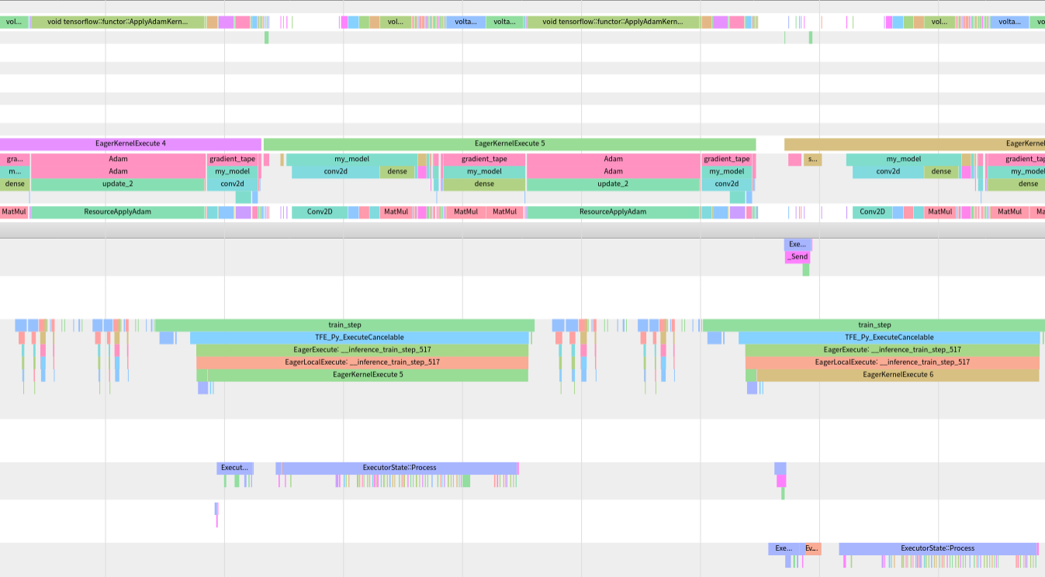
1Epoch 트레이스(Baseline)
1Batch
1 Batch(32) or 1 Step
N-1
N
Get_Nth Batch(32)
Get_N+1th Batch(32)
Delete past data,
Read next data..

Slide 31
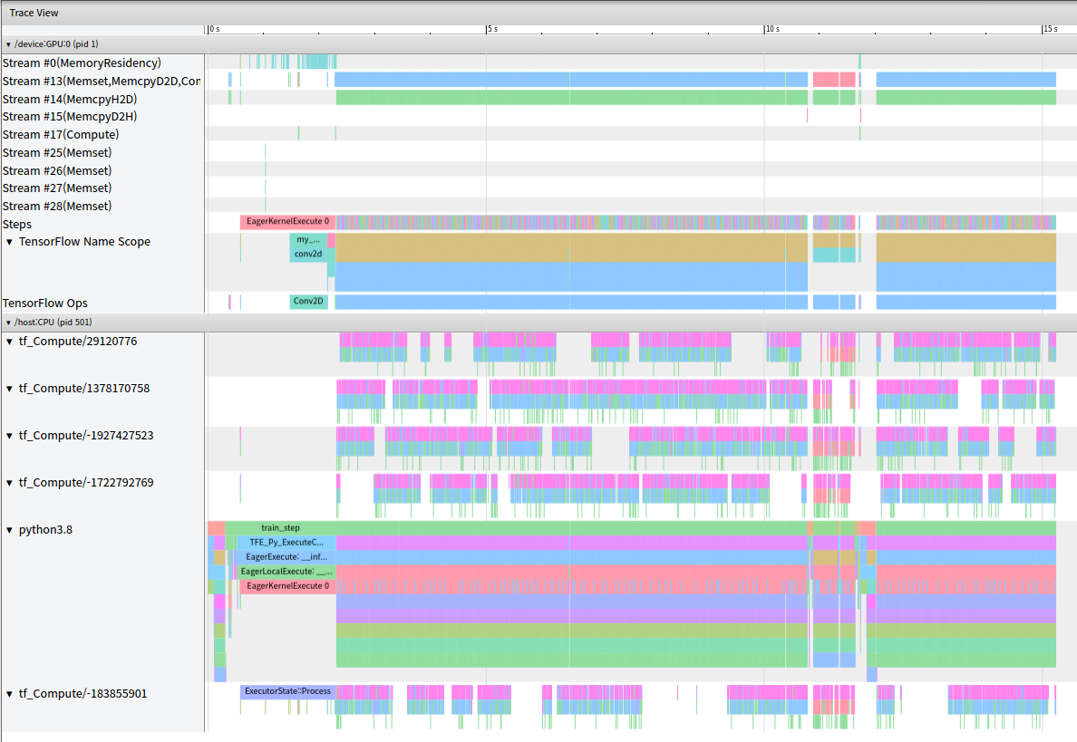
1Epoch 트레이스(tf.data)
tf.data.shuffle(buffer_size).batch(batch_size)
Batch 마다 셔플 수행
Batch 데이터 훈련 종료 시 전체 데이터에서 buffer_size 중 batch_size 만큼 무작위 선택
GPU
Epoch(15sec)
Training
Back prop
Test
60000/32(batch) = 1875
10000/32
CPU
1 Batch(32)
Preprocessing

Slide 32
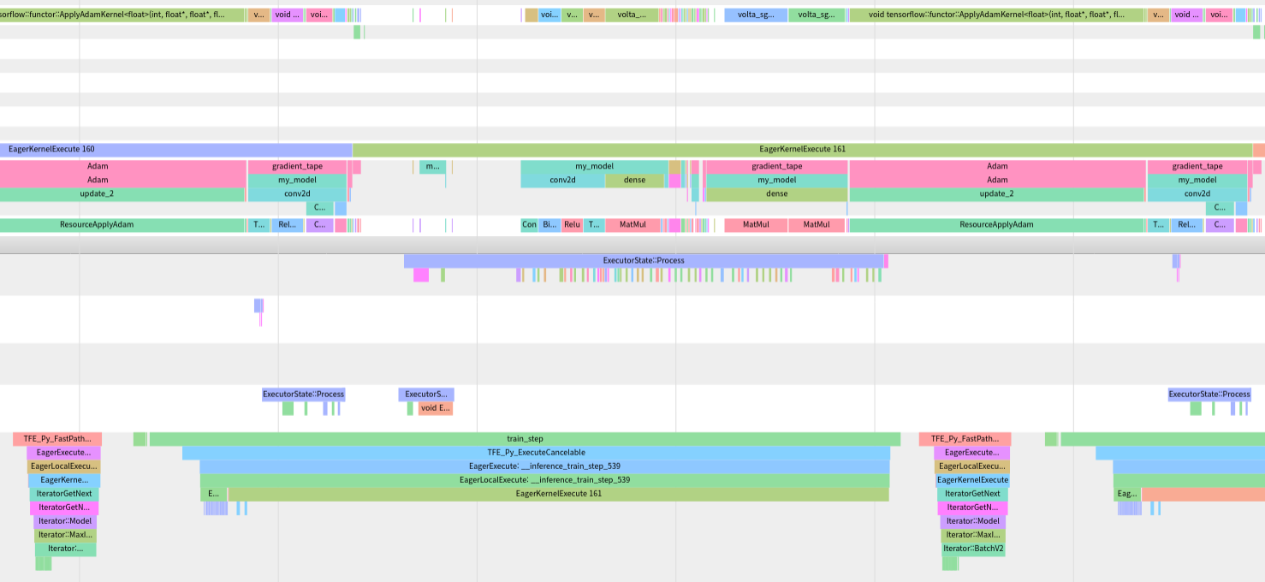
1Epoch 트레이스(tf.data)
1 Batch
1 Batch(32) or 1 Step
N-1
N
Get_Nth Batch(32)
Get_N+1th Batch(32)
Shuffle

Slide 33
1Epoch 트레이스(tf.data)
tf.data는 Step당 Shuffle을 수행함에도 불구하고 baseline보다 빠름
Batching 과정에서 Baseline이 tf.data 보다 288% 더 오래걸림
GPU idle Time ↓GPU Utilization ↑
 | Baseline | tf.data
Batching time(ns.) | 622.047 | 215.91
Elapsed time for 1Epoch(Sec.) | 20 | 15

Slide 34
tf.data pipeline
tf.data.Dataset.from_tensor_slice(x,y).shuffle(60000).batch(32)
전체 60000개 데이터 중 32개 무작위 선택
GPU, CPU 비동기적 연산수행
CPU
1
Send
to
GPU
2
Send
to
GPU
3
Send
to
GPU
…
Send
to
GPU
N
Send
to
GPU
Prepare
Back Propagation
Batch
Batch
Batch
Batch
Batch
Preprocess
Shuffle
Shuffle
Shuffle
Shuffle
Shuffle
3
N-1
idle
GPU
idle
Train
idle
Train
idle
Train
idle
Train
idle
Train
1
2
…

Slide 35
tf.data+multi shuffle
Tf.data + Multi-thread shuffle
tf.data.Dataset() 파이프라인에서 기존 shuffle 대신 Multi-thread shuffle 적용
Epoch 마다 shuffle
Step 마다 shuffle

Slide 36
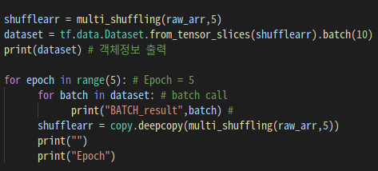
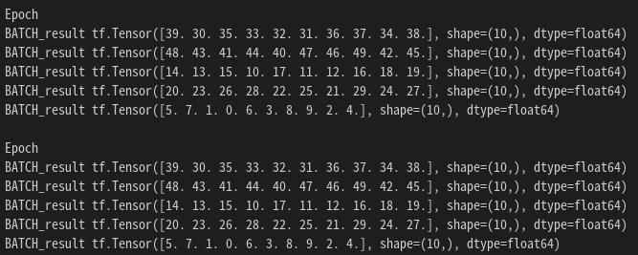
Shuffle per Epoch test code
Epoch 갱신 시 tf.data객체에 최초 할당된 메모리를 재사용
외부에서 셔플된 데이터를 전달할 수 없음
원본데이터 셔플 (0~49)
Batch 크기가 10인 tf.data 객체 생성
Epoch loop 5회 반복
Step loop 50개 데이터를 한번에 10 개씩 5회 반복
Epoch 종료 시 입력데이터 shuffle
Epoch loop가 갱신될 때
셔플된 데이터가 반영되지 않음

Slide 37
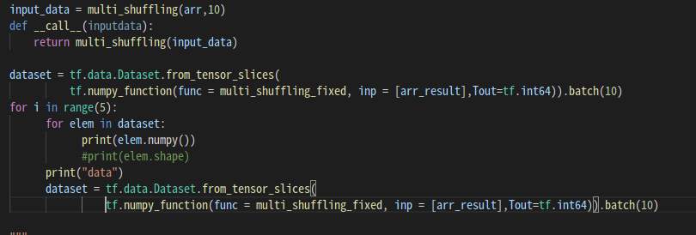
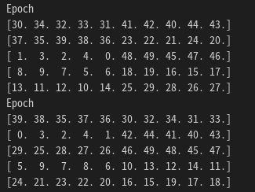
Shuffle per Epoch test code
tf.data 객체를 Eopch 마다 재할당
셔플 메서드를 텐서플로 내부에서 실행이 가능한 tf.function() 으로 wrapping
Epoch loop가 갱신될 때
셔플된 데이터가 반영

Slide 38
전체 실행시간 비교
tf.data 객체를 Eopch 마다 재할당
셔플 메서드를 텐서플로 내부에서 실행이 가능한 tf.function() 으로 wrapping

Slide 39
전체 실행시간 비교
tf.data 객체를 Eopch 마다 재할당
셔플 메서드를 텐서플로 내부에서 실행이 가능한 tf.function() 으로 wrapping

Slide 40

Cifar100 데이터셋 테스트
100개 Class 이미지분류 데이터셋
https://www.cs.toronto.edu/~kriz/index.html
20개 슈퍼클래스 각 하위클래스 5개씩 그룹
하위 클래스당 600개 이미지 보유
20x50x600=600000개 이미지데이터
161MB
테스트 데이터셋으로 Cifar10 데이터와 함께 가장 많이 사용
Super Calss
Fish
Flower
…
Tree
Fish Calss
Aquarium
Fish
…
Shark
…

Slide 41
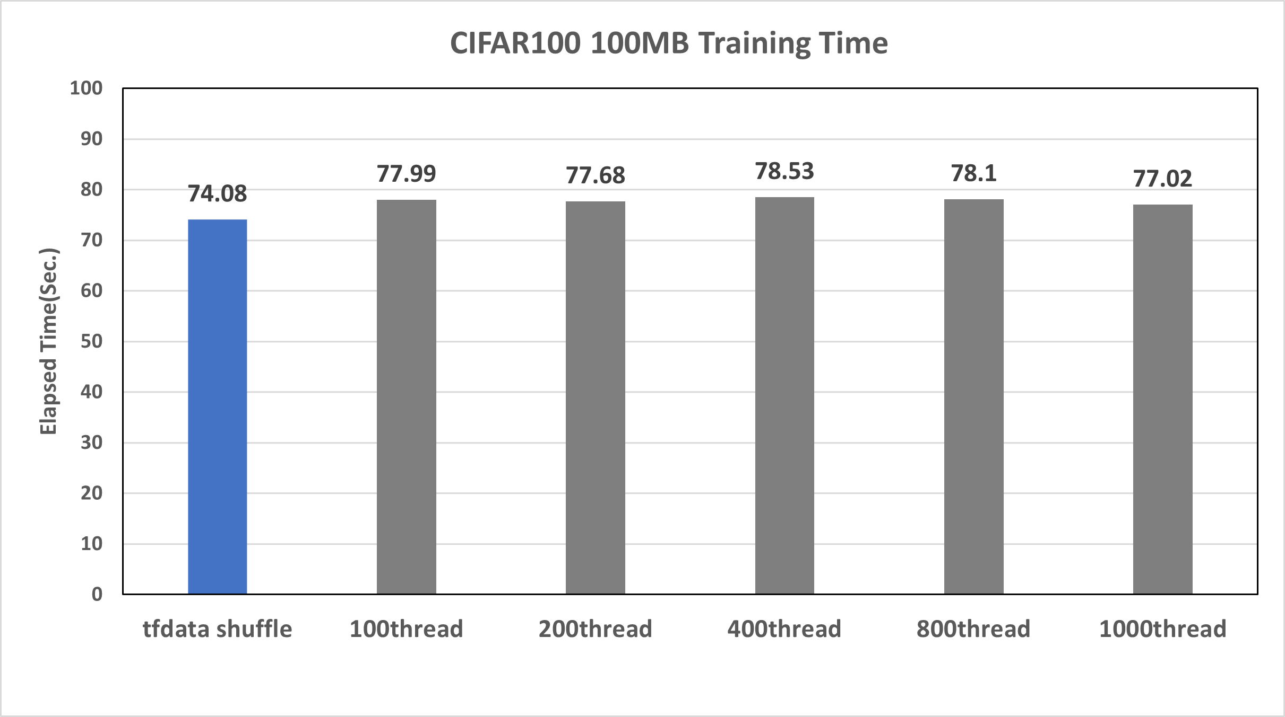
Cifar100 데이터셋 테스트
Mt_shuffle(multi-thread shuffle)이 전반적으로 수행시간이 느림

Slide 42
Cifar100 데이터셋 테스트(500MB)
데이터셋 증강 후 실행시간 비교
tf.data shuffle의 경우보다 약 4배 이상 차이
고차원 데이터를 셔플하는 과정에서 추가적인 Overhead 발생
(월요일날 텐서보드 trace결과 추가)

Slide 43
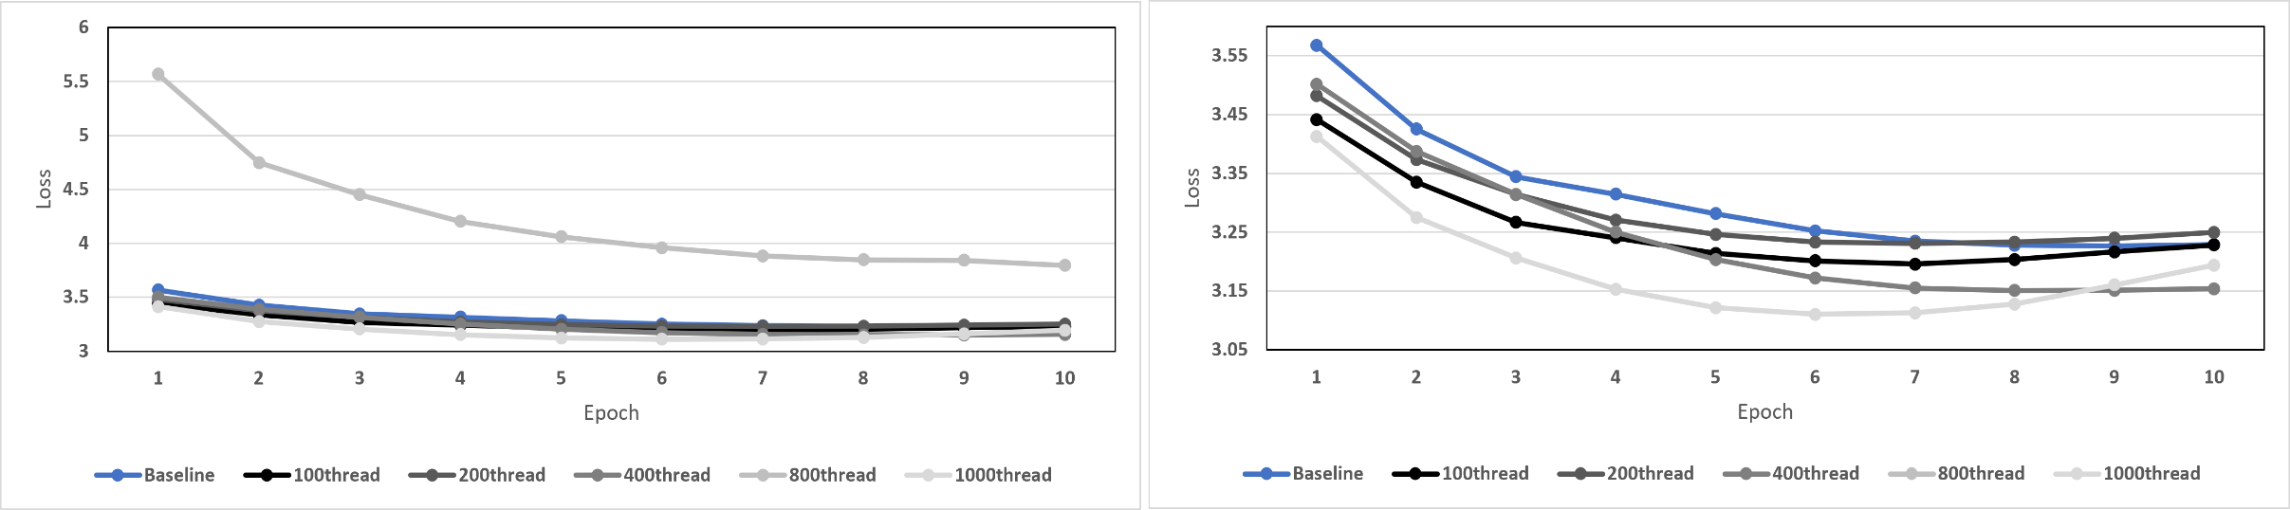

Cifar100 Loss
Threadnum = 1000, 200, 100일 때 Baseline 보다 Loss가 낮음
Threadnum = 800일 때 가장 높은 Loss를 보임

Slide 44
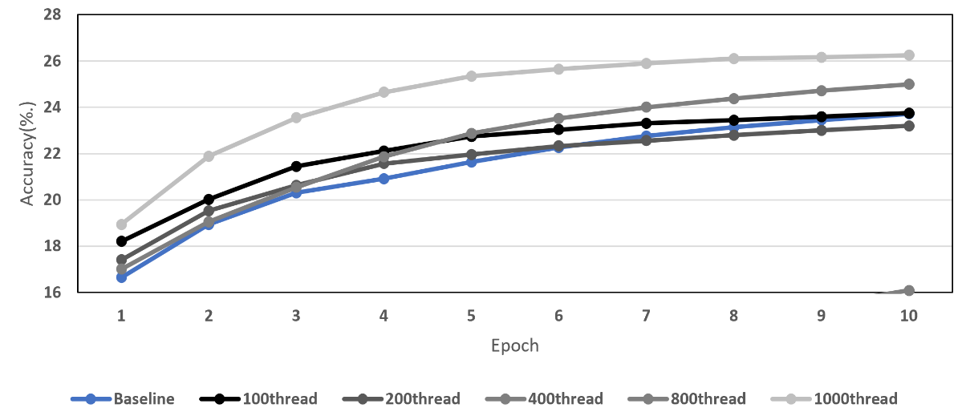
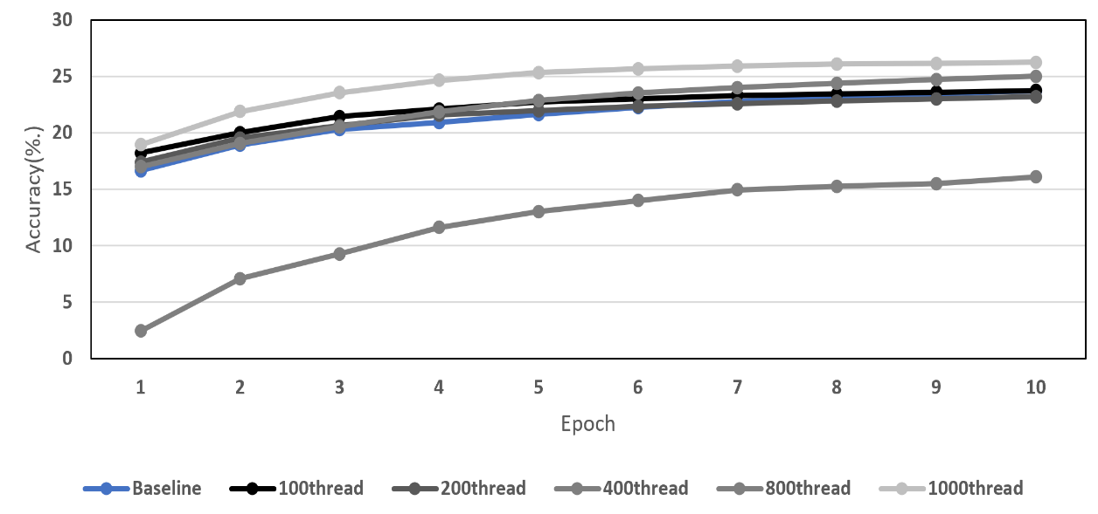
Cifar100 Accuracy

Slide 45
Loss & Accuracy
Loss
Input data를 통해 모델이 산출한 예측 값과 실제 값을 Loss 함수로 계산한 값
MSE, RMSE, Categorical Cross-Entropy, ..Etc/
Optimizer가 손실함수 값이 최소가 되도록 step마다 모델 가중치 Update
Accuracy
테스트 데이터에서 예측모델의 정답률
100개 데이터 중 97개가 정답이면 Accuracy = 97%

Slide 46
Loss & Accuracy
Loss가 낮아지고 Accuracy가 높아지는 경우
모든 Step에서 오차가 작고 예측 데이터의 정답횟수가 많음
이상적인 학습상태
Loss가 높아지고 Accuracy가 유지되거나 높아지는 경우
특정 데이터에서 지속적으로 높은 오차를 출력하도록 학습됨 (‘Loss 불균형’)
특정 Step의 Loss가 전체(Epoch) 평균 Loss에 영향을 미칠만큼 높은 오차를 보임
옵티마이저 세부설정
모델 과적합의 시작¹ (관련 논문 찾는 중)
1 ) https://stats.stackexchange.com/questions/282160/how-is-it-possible-that-validation-loss-is-increasing-while-validation-accuracy

Slide 47
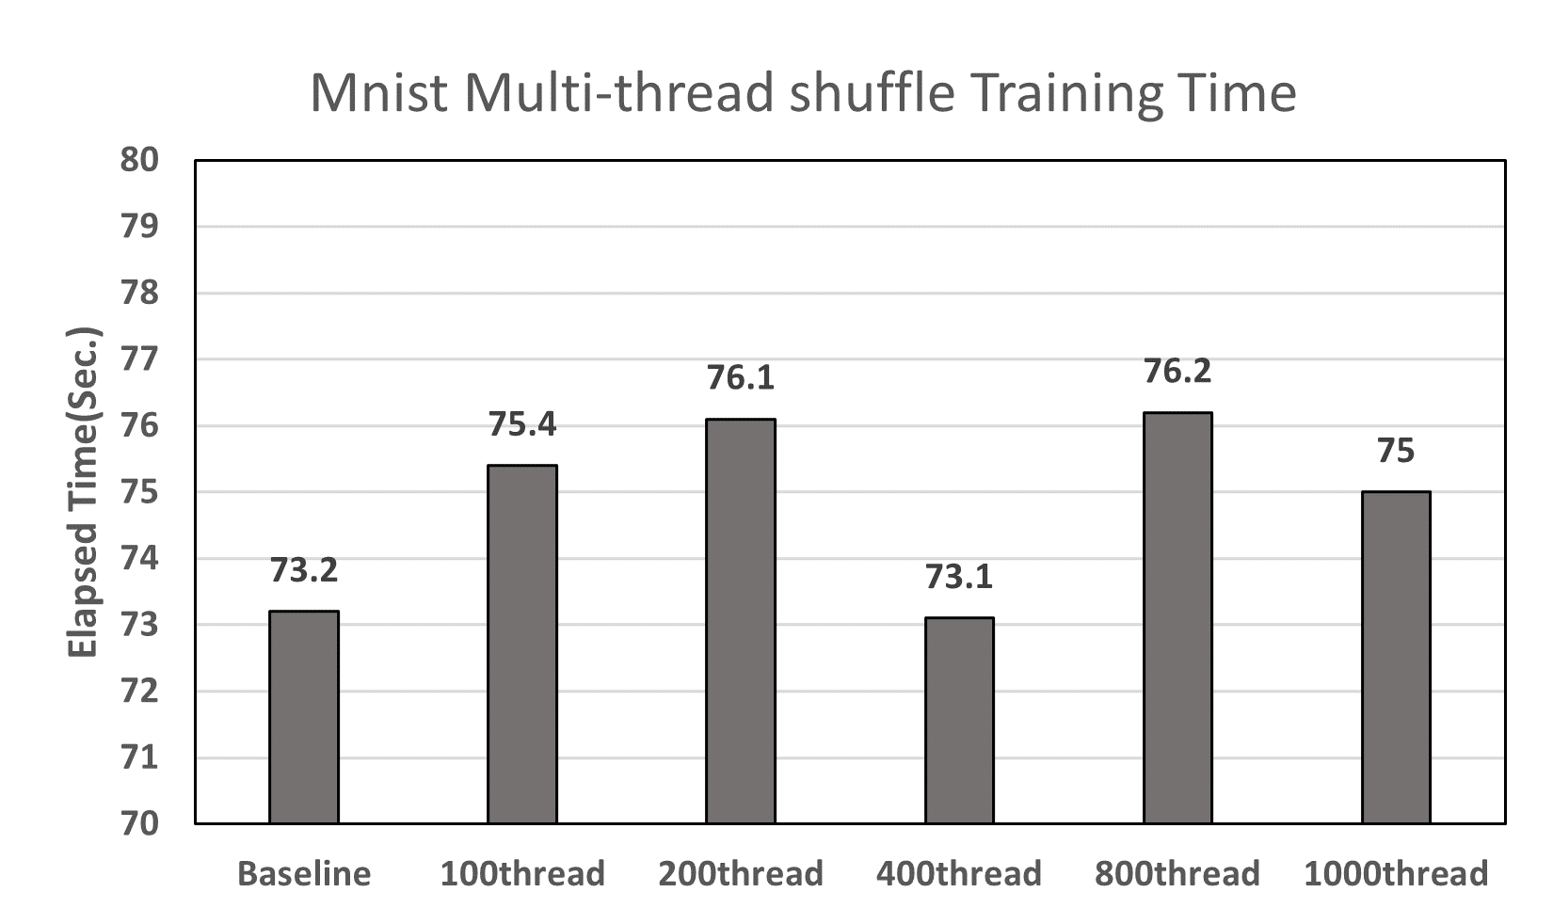
MNISTdataset Loss & Accuracy
Elapsed Time
Multi-shuffle thread가 400개 일 때 tf.data.shuffle(이하 Baseline) 보다 근소하게 빠름

Slide 48
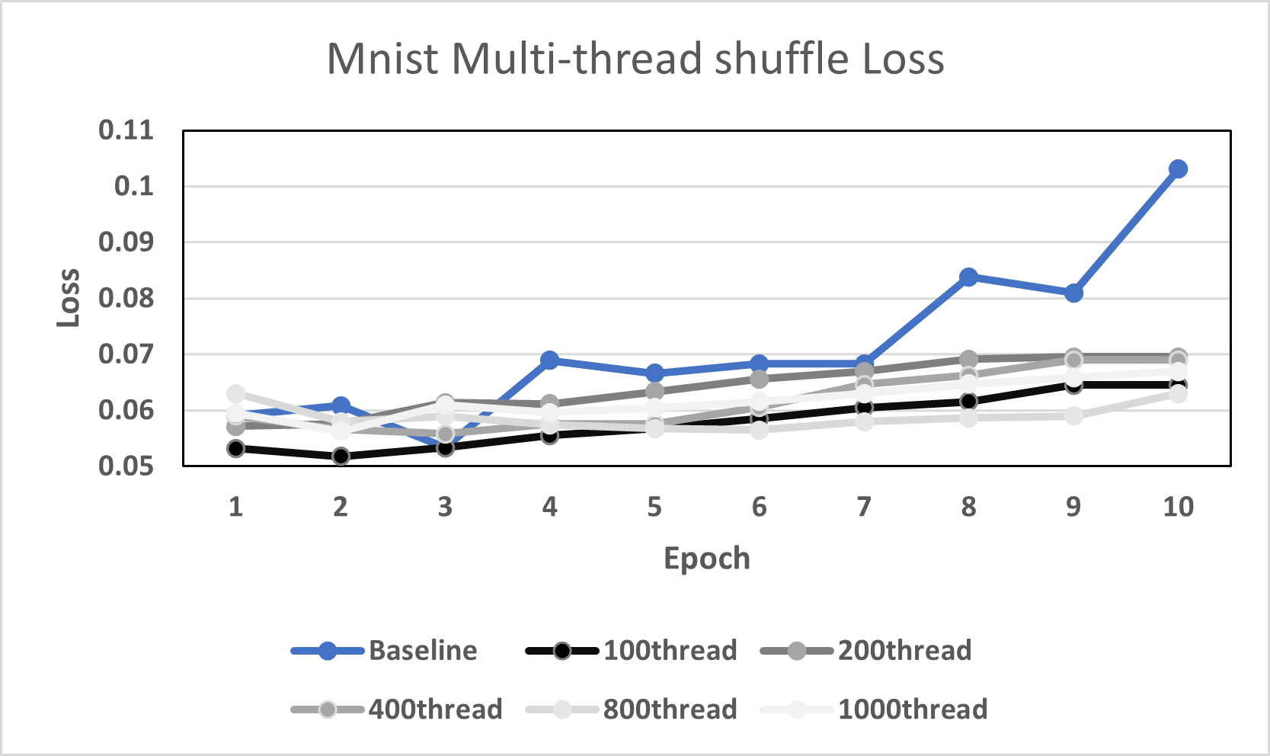
MNISTdataset Loss & Accuracy
Loss
Baseline의 경우 Loss 상승률이 Multi-thread shuffle(이하 Mt_shuffle)보다 높음
Mt_shuffle의 경우 모든 thread에서 비교적 안정적

Slide 49
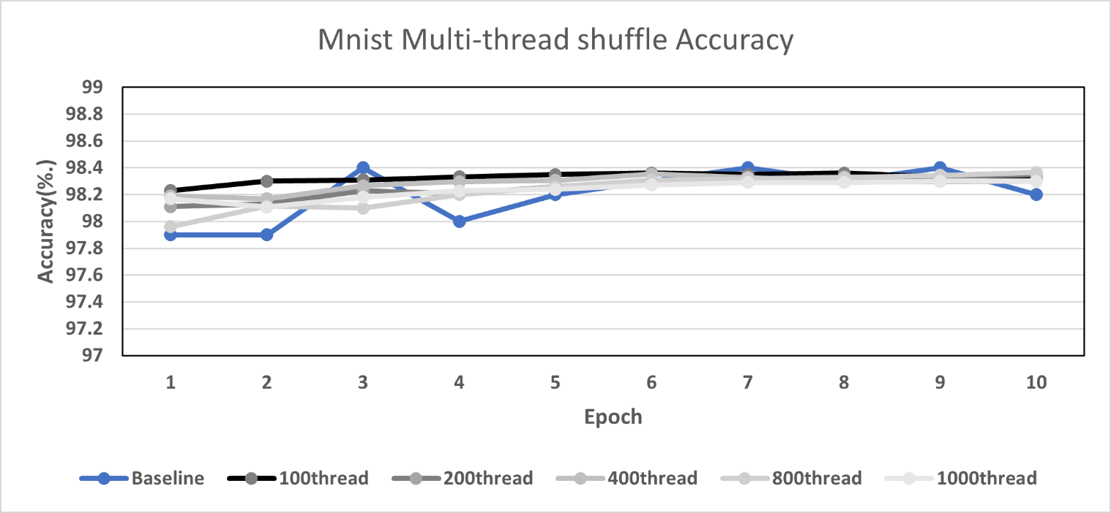
MNISTdataset Loss & Accuracy
Accuracy
Mt_shuffl은 안정적인 Accuuracy 유지
Baseline을 참고할 때 3 Epoch 시점에서 과적합 발생

Slide 50
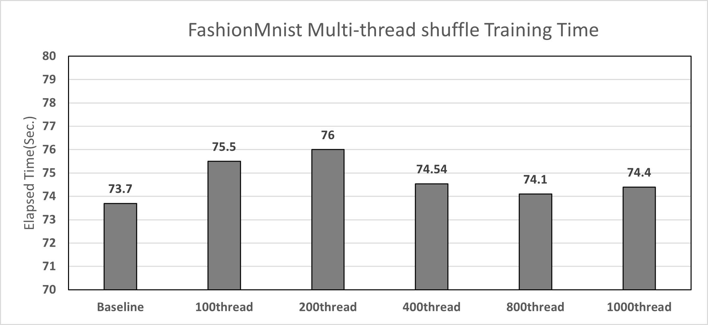
Fashion MNISTdataset Loss & Accuracy
Elapsed Time
Mt_Shuffle의 thread가 800개 일 때 Baseline보다 0.4초 가량 느림

Slide 51
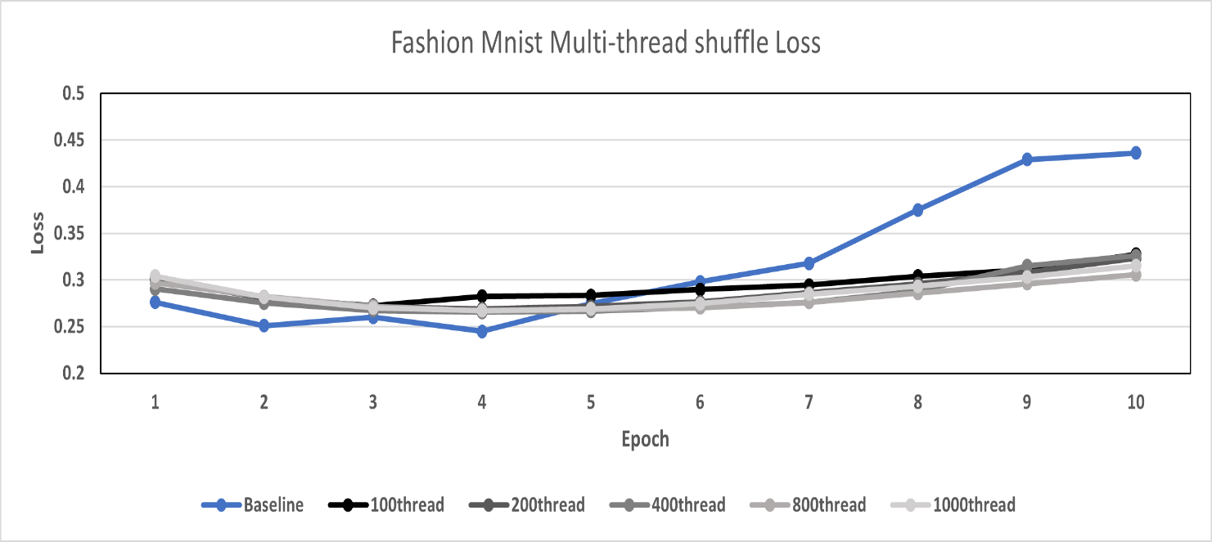
Fashion MNISTdataset Loss & Accuracy
Loss
Baseline의 경우 Loss 상승률이 Multi-thread shuffle(이하 Mt_shuffle)보다 높음
Mt_shuffle의 경우 모든 thread에서 비교적 안정적

Slide 52
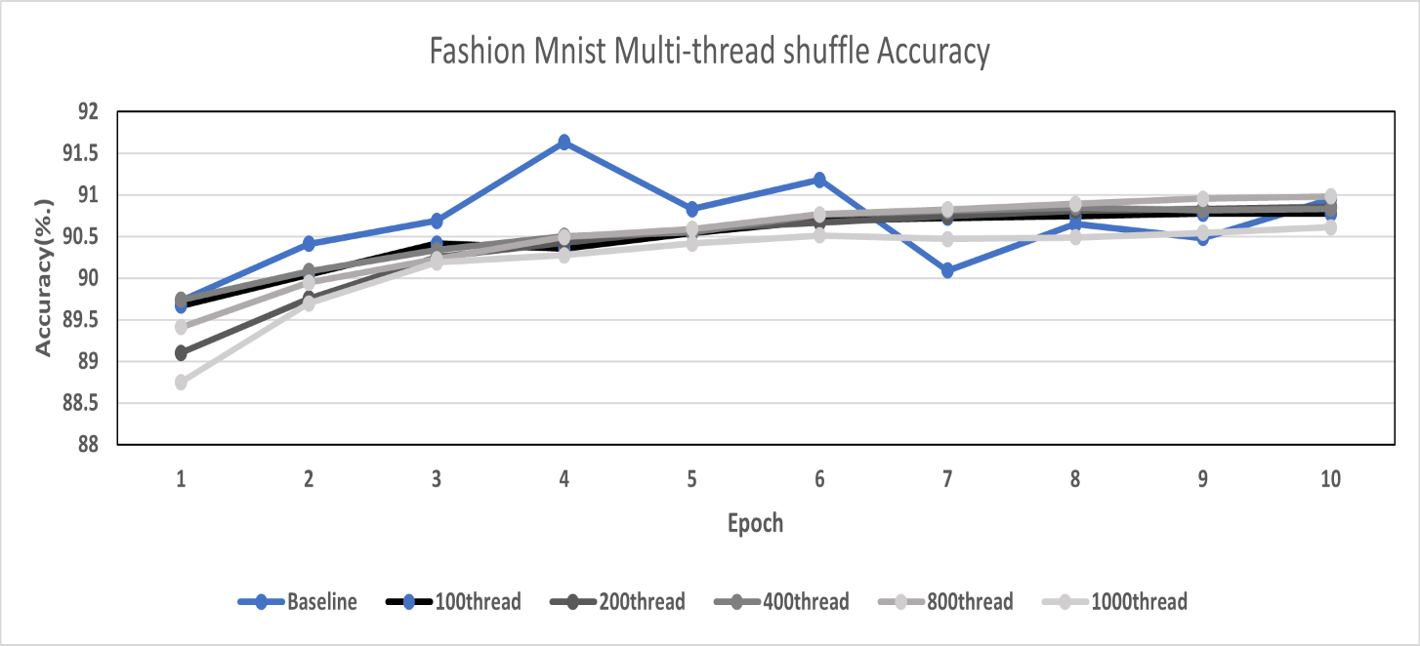
Fashion MNISTdataset Loss & Accuracy
Accuracy
Mt_shuffle은 점진적으로 Accuracy 상승
Baseline을 참고할 때 4 Epoch 시점에서 과적합 발생
동일한 Epoch에서 Mt_shuffle이 Baseline Accuracy의 고점을 넘지 못함

Slide 53
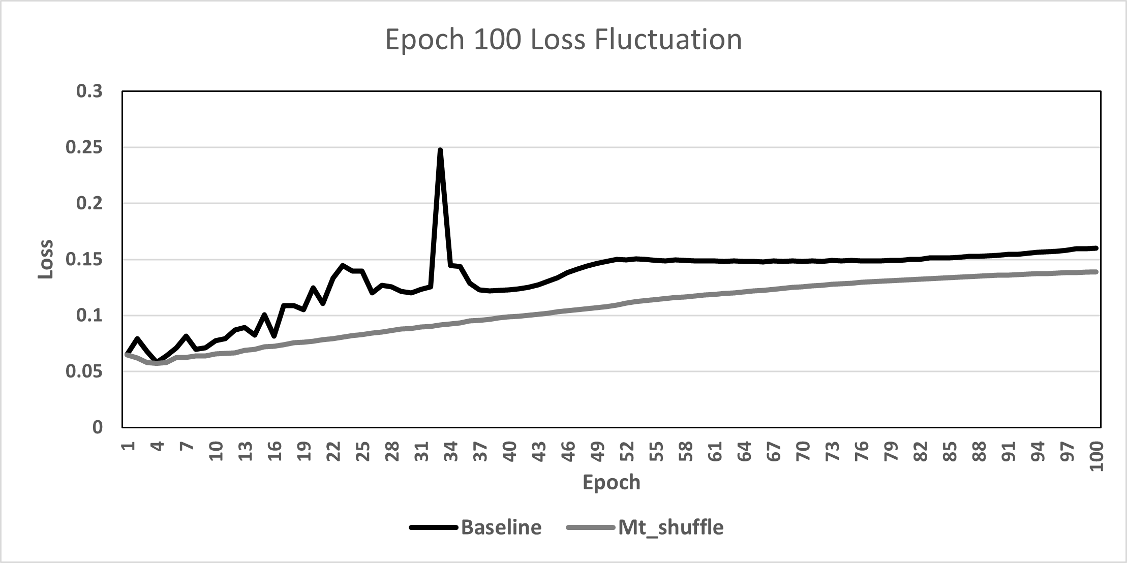
MNISTdataset 100Epoch Loss & Acc
Loss

Slide 54
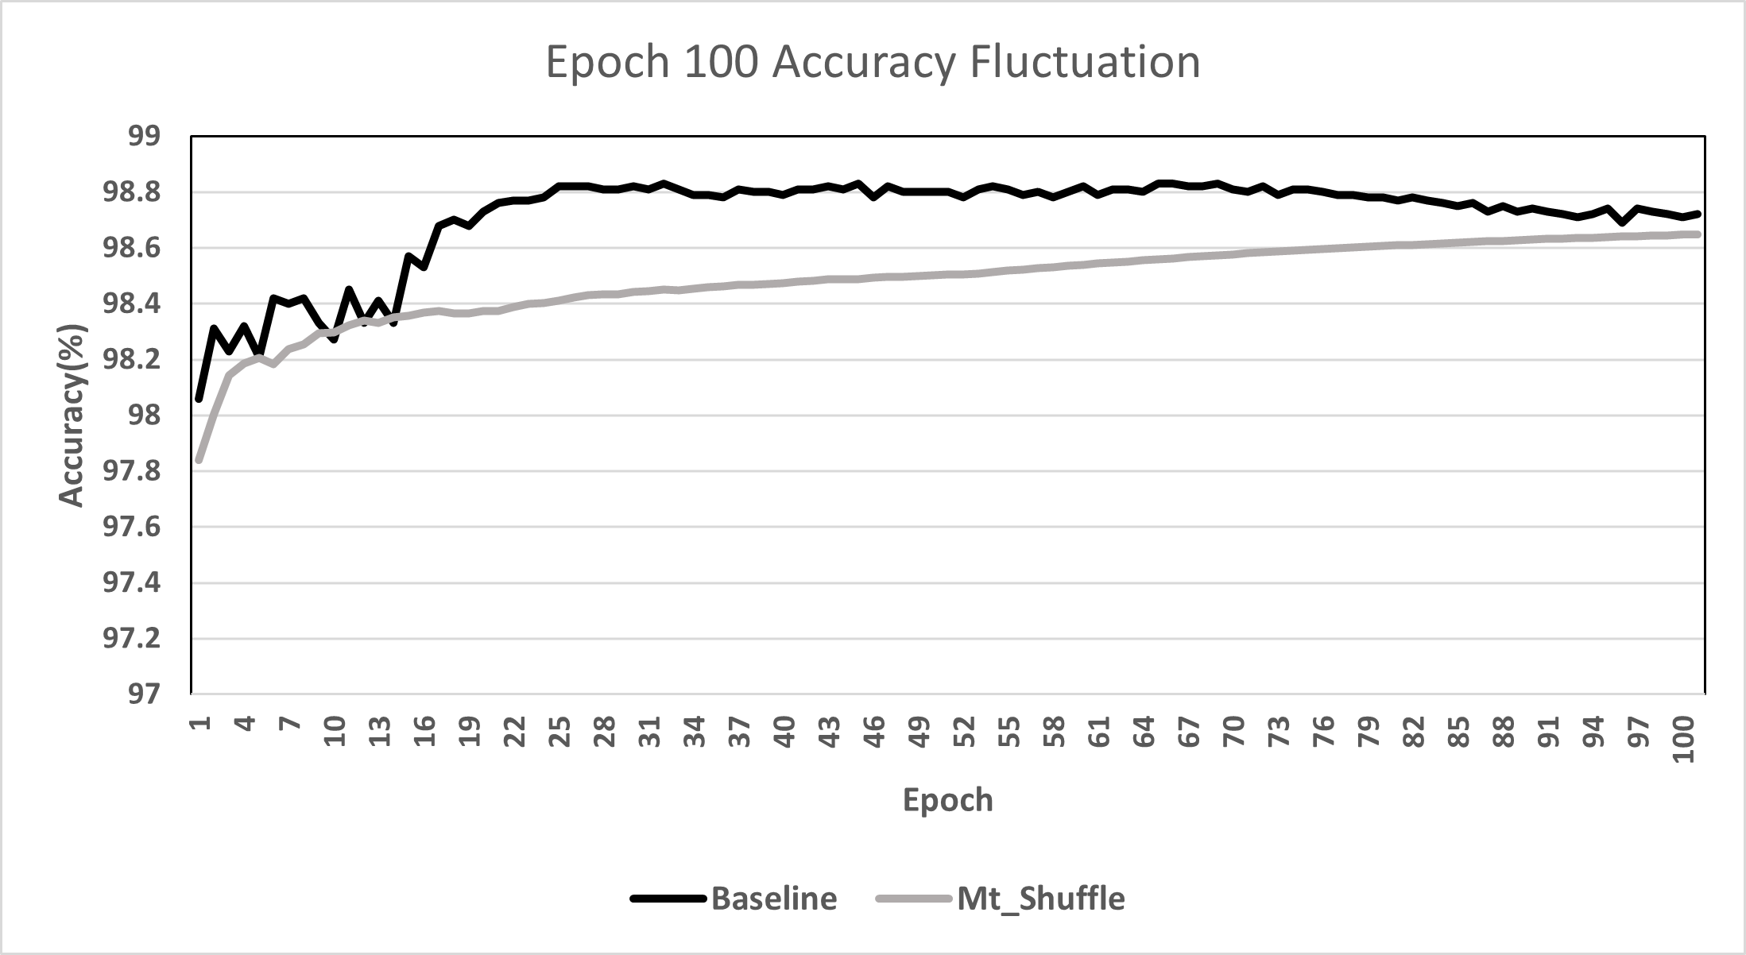
MNISTdataset 100Epoch Loss & Acc
Accuracy
Baseline Loss↑ Acc↑
Mt_Shuffle의 경우보다 과적합(?)이 빠르게 진행

Slide 55
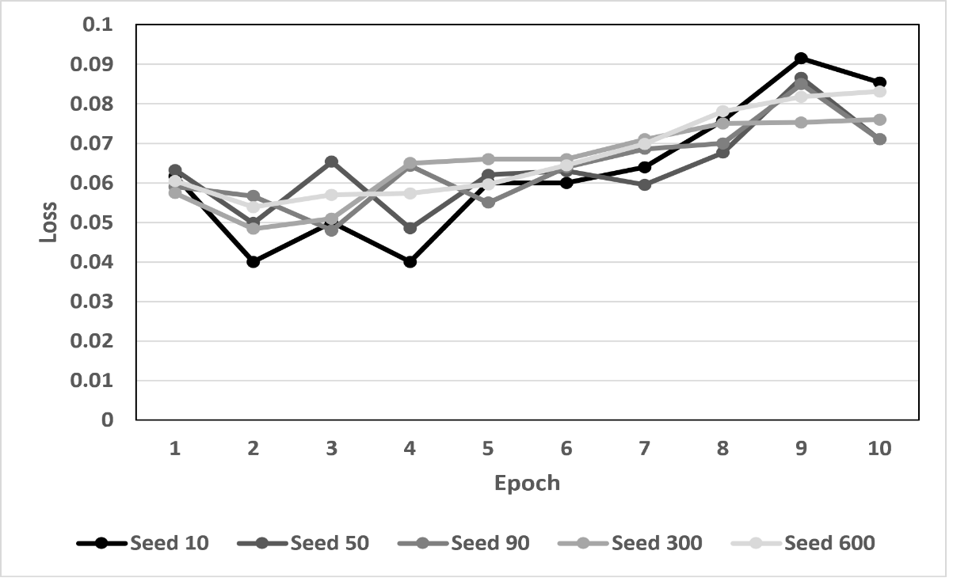

MNIST Loss Fluctuation
랜덤시드별 Loss 변동 측정
Mt_shuffle이 시드값에 상관없이 비교적 재현성이 우수
Baseline Loss Fluctuation
Multi-thread shuffle Loss Fluctuation

Slide 56
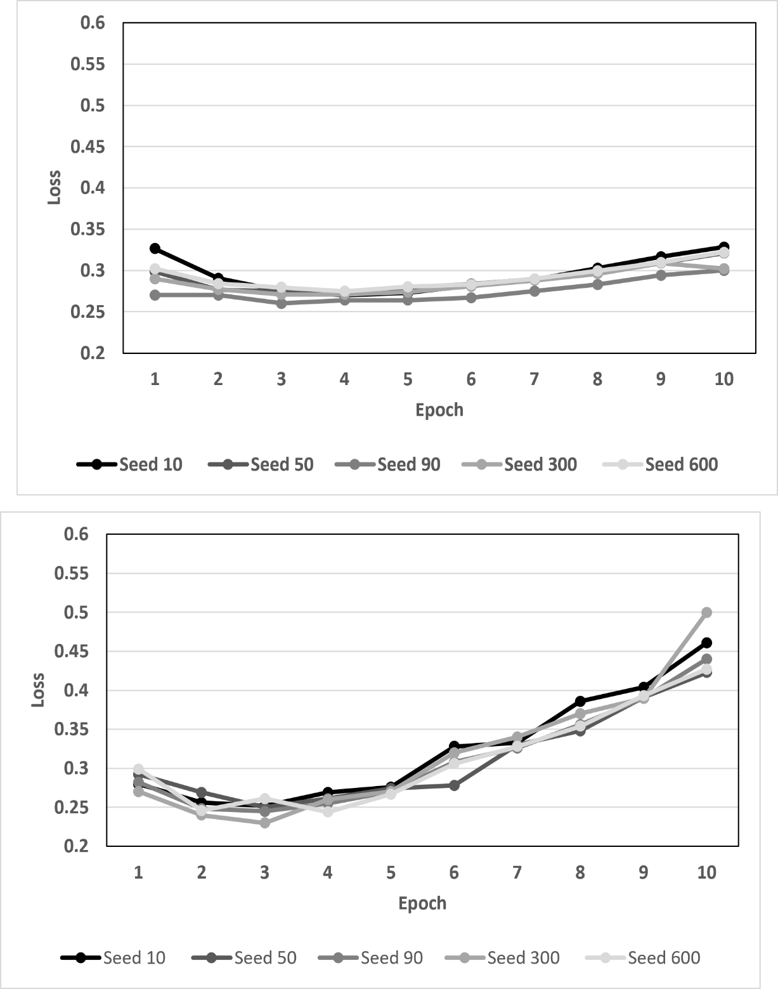

Fashion MNIST Loss Fluctuation
MNIST와 동일한 양상을 보임
Baseline Loss Fluctuation
Multi-thread shuffle Loss Fluctuation

Slide 57
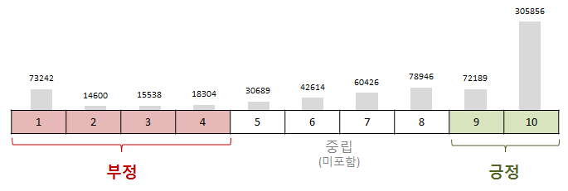
Naver sentiment movie corpus
네이버 영화 리뷰 감성 분류 데이터
20만개의 영화 리뷰 텍스트 데이터셋
긍정:1, 부정0 이진분류
훈련 데이터:15만개
테스트 데이터: 5만개
NSMC_github, https://cyc1am3n.github.io/2018/11/10/classifying_korean_movie_review.html

Slide 58
NSMC Preprocessing
한글, 알파벳, 공백을 제외한 문자 제거
음절단위로 토큰화
문장 내 불용어(조사, 접속사 등) 제거 → KoNLPy 형태소 분석기 사용
텍스트 정수 인코딩을 위한 단어집합 생성 (단어: 정수) 형태 딕셔너리
빈도수가 1% 이하인 단어 제거
전체 데이터 변환
훈련데이터 array.shape = (145393,30) → 문장 최대길이를 30으로 제한(패딩)
라벨데이터 array.shape = (145393,1)
테스트데이터 array.shape = (48852,30)

Slide 59
NSMC Word Embedding
자연어를 ML을 사용하기 위한 벡터로 변환하는 과정 필요
One-hot encoding: 단어를 [0,1,..,0] 벡터로 표현, 단어 의미부여 불가, 단어 수↑ 벡터 차원↑
Word Embeding: 단어를 0,1 을 포함한 실수형태의 벡터로 표현, 의미부여, 벡터 차원 고정
Keras Embedding() layer
단어와 정수로 매핑된 딕셔너리를 입력으로 받으면 임베딩 벡터로 변환하여 리턴
전체 단어가 10000개 일 때
One-hot
벡터 차원: 10000
영화
[0, 0, 1, 0, 0...]
‘영화관’
[0,0,0,1,0,...]
[0, 0, 0, 1, 0...]
영화관
Word Embedding
벡터차원 조정가능
영화
[0.2, 1.5 ,0 ...]
수치계산으로
단어 유사도 판별,
의미구분 가능
‘영화관’
[0.2,1.5,-4.8...]
[0.2, 1.5, -4.8...]
영화관

Slide 60
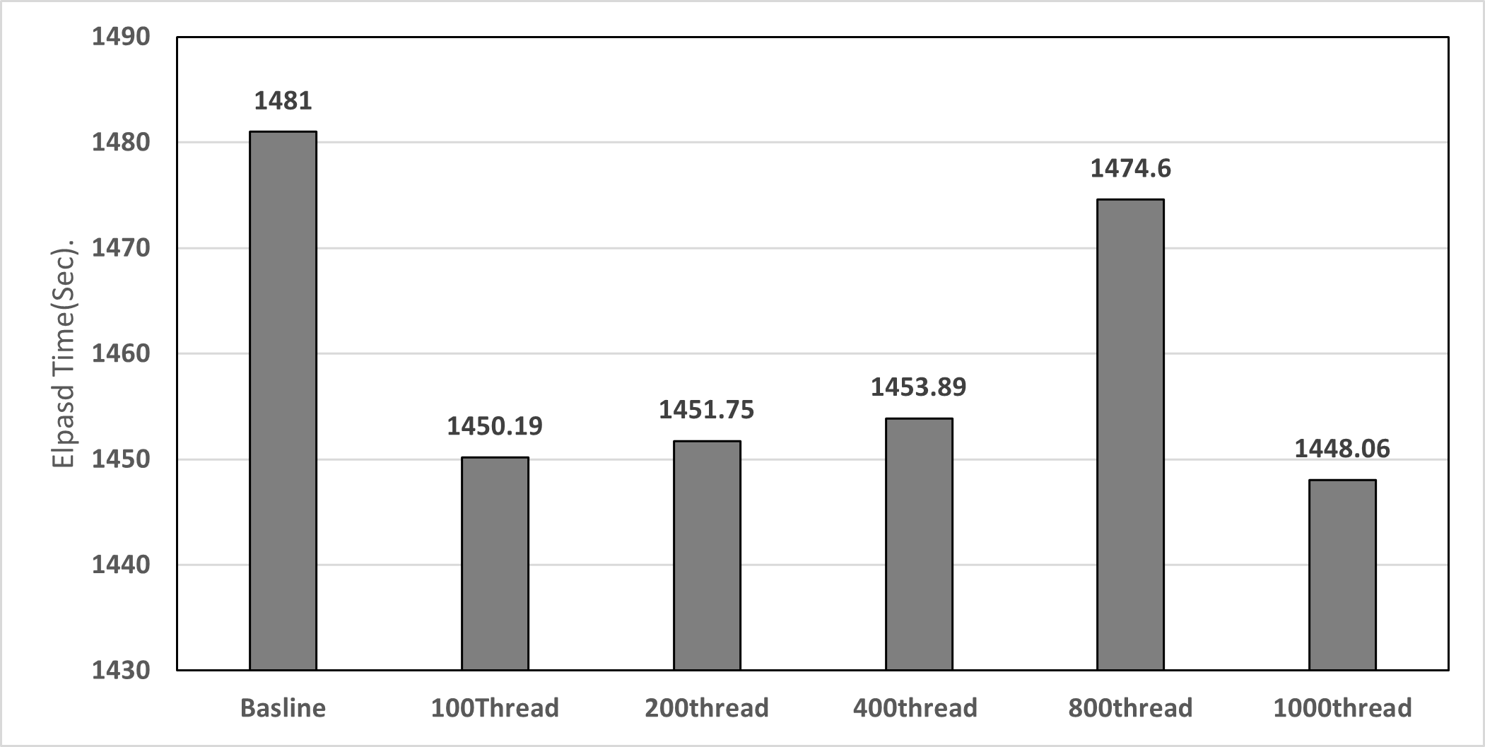
NSMC Training Elapsed Time
tf.data.shuffle(), Multi-thread shuffle() 사용 시 전체 훈련시간 비교
Threadnum = 1000 일 때 가장 빠름

Slide 61
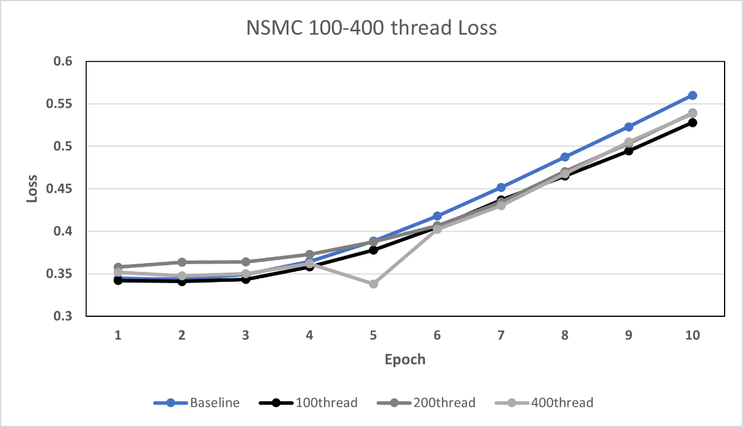
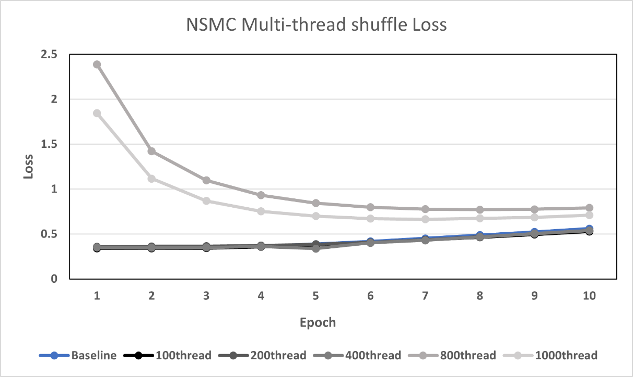
NSMC Training Loss
Threadnum = 100-400일 때

Slide 62
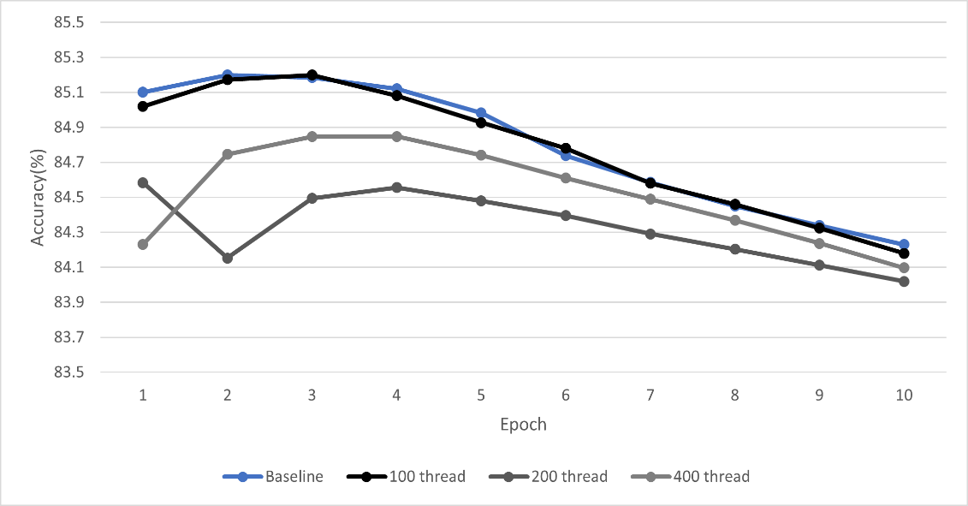
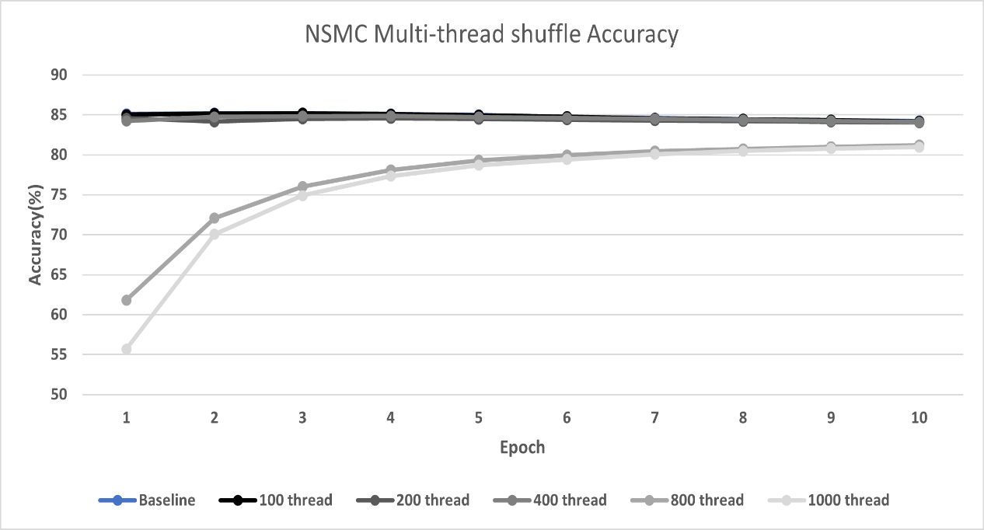
NSMC Training Accuracy
Threadnum = 100-400일 때

Slide 63
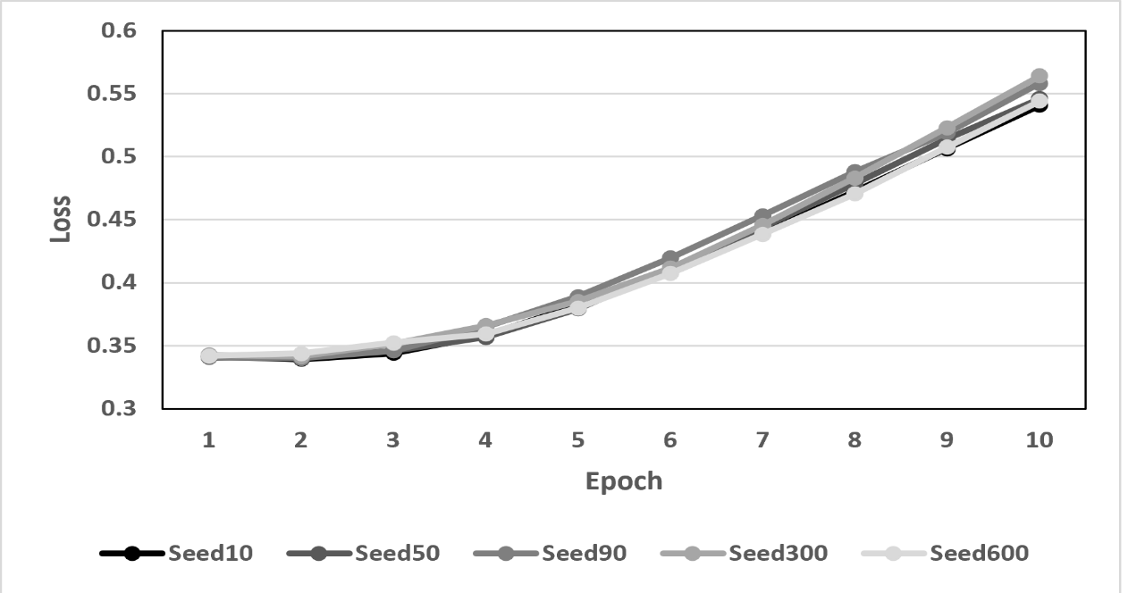

NSMC Loss Fluctuation
Threadnum = 100인 경우 랜덤시드별 Loss 변동폭 측정
전체적으로 Loss 변동이 작음
Mt_shuffle의 경우 Loss 증가량이 미세하게 더 작음
Baseline Loss Fluctuation
Multi-thread shuffle Loss Fluctuation

Slide 64
Design

Slide 65
구현
Preprocessed data
(1) Split
(3) Parallel shuffle
(4) Merge
[4n:5n]
[3n:4n]
[2n:3n]
[n:2n]
[0:n]
[3n+1:4n]
[2n+1:3n]
[n+1:2n]
[0:n]
Thread 0
[3n+1:4n]
[2n+1:3n]
[n+1:2n]
[0:n]
[0]
[n-1]
[1]
[2]
…
…
[n-1]
[1]
Thread 1
[0]
[n-1]
$$n=\frac{length(data)}{\# of thread}$$
[1]
[2]
…
…
(2) Index range
shuffle
[n-1]
[1]
Thread 2
[0]
[n-1]
[1]
[2]
…
…
[n-1]
[1]
Thread 3
[0]
[n-1]
[1]
[2]
…
…
[n-1]
[1]

Slide 66
Baseline shuffle
GPU
Data indexing
NumPy.shuffle()
1
2
$$n$$
$$[0:n]$$
DNN
CPU & Memory
$$N−d$$
Tensor
Data Load
Preprocessing
Shuffle
Batch

Slide 67
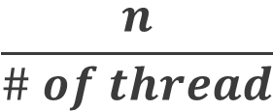

md.shuffle
Multi-threaded shuffle
3
Coarse-grained merge
Split buckets
4
1
Insert
2
$$n$$
ㄴ
Thread
pool
…
…
$$\frac{n}{\# of thread}$$

Slide 68
md.shuffle_batch
Data pipeline
0
3
Batch
1
1
Train
Batch
md.shuffle
Data index
range
Multi
batch
Optimizer
Model
2
0
Loss
Batch
3
2
Batch

Slide 69

md.shuffle_batch
1GB MNIST dataset training performance

Slide 70
md.shuffle_batch (Lock contension)
GPU
Data pipeline
0
3
Batch
Preemption
1
1
Batch
wait
Train
md.shuffle
Data index
range
Multi
batch
Lock
acquire
Model
object
2
0
Batch
wait
3
2
Batch
wait

Slide 71
Train per thread
model 인스턴스를 각 Thread로 할당
Thread별 개별학습
4 Thread → 4 train model
Training data prefetch
N번째 epoch 훈련 중 N+1 번째 훈련데이터 셔플 & Enqueue
Epoch 마다 각 model loss, accuracy 평균값 산출

Slide 72

1 Epoch flow
tf.data()
Train
tf.data()
Test
Shuffle parted train data
Batch
Train
Batch
Test
Thread number = 4
Append
loss
train Loss
Append
loss
test
Loss
Train data
(train, label)
Shuffled data queue
0
Batch
Train
Batch
Test
Random
index generator
1
(train, label)
Append
loss
train Loss
Append
loss
test
Loss
Wait queue
2
Batch
Train
Batch
Test
0 ~ 3
(train, label)
Test data
Append
loss
train Loss
Append
loss
test
Loss
3
Train loss array
(train, label)
0.51
0.42
…
0.47
Mean
Batch
Train
Batch
Test
Test loss array
Append
loss
train Loss
Append
loss
test
Loss
initialized per each epoch
0.98
0.82
…
0.69
Mean
“Epoch #, Train loss: 0.46, Test loss: 0.83”
thread number

Slide 73
Test
128 batch batch size, 6 thread

Slide 74
Test
128 batch batch size, 6, 12, 24 thread
↑ # of thread , ↑ elpased time
GPU context switching

Slide 75

Problem
GPU parallelism not works
Many thread, but low GPU utilization
MPS(Multi Process Service) not supported CUDA version(even tensorflow)
support starting with CUDA 11.4/R470(current: 11.2/R460)
https://github.com/tensorflow/tensorflow/issues/1824#issuecomment-244251867
https://www.olcf.ornl.gov/wp-content/uploads/2021/05/10-Multithreading-and-CUDA-Concurrency.pdf
https://stackoverflow.com/questions/60618896/how-to-run-tensorflow-inference-for-multiple-models-on-gpu-in-parallel
Machine Learning at the Edge: Efficient Utilization of Limited CPU/GPU Resources by Multiplexing

Slide 76
Problem
Frequently context switching
Contension interval
epoch vs batch(step)
md.shuffle_batch
md.shuffle_model
Batch: 512
test
context switching
occur frequently
(per batch)
train
model
Batch: 256
test
train
model
context switching
test
wait
train
model
model
GPU
GPU
…
…
Batch: 128
train
test
train
model

Slide 77

Problem
High cost of GPU context switching
Bai, Zhihao, et al. "PipeSwitch: Fast Pipelined Context Switching for Deep Learning Applications." 14th {USENIX} Symposium on Operating Systems Design and Implementation, OSDI 20. 2020.

Slide 78

Test
6 thread, other batch size case

Slide 79


Test
Elapsed time per batch size at 1 epoch
Run in parallel, stuck at GPU

Slide 80
1 thread test
1thread, 128 batch size
tf.data / 287sec

Slide 81
1 thread test
1thread, 128 batch size
md.shuffle_batch / 280sec

Slide 82
1 thread test
1thread, 128 batch size
md.shuffle_model / 476sec

Slide 83
Test
md.shuffle_model Elapsed time per batch size at 1 epoch
Set different batch size
0 ~ 1thread: 256
2 ~ 3thread: 512
4 ~ 5thread: 1024

Slide 84
Test
md.shuffle_model vs md.shuffle_batch CPU Utilization

Slide 85
d.Batch
Shuffle parted train data
Thread number = 4
Batch
Train
Batch
Inference
(train, label)
Train data
Append
Loss, accuracy
Append
Loss, accuracy
0
Random
index generator
Batch
Train
Batch
Inference
1
(train, label)
3
Append
Loss, accuracy
Append
Loss, accuracy
0.98
0.82
…
0.69
0
0.51
0.44
0.47
0.42
2
1
2
Batch
Train
Batch
Inference
0
(train, label)
Append
Loss, accuracy
Append
Loss, accuracy
3
1
Mean
Mean
2
Batch
Train
Batch
Inference
(train, label)
Append
Loss, accuracy
Append
Loss, accuracy
3

Slide 86
d.Batch
Shuffle parted train data
Thread number = 4
Batch
Inference
Append
Loss, accuracy
0
Random
index generator
Batch
Inference
1
Training
3
Append
Loss, accuracy
0
Batch
Train
0.98
0.82
…
0.69
Train, label
Model
Copy
0.51
0.44
0.47
0.42
2
1
Loss, accuracy
2
Batch
Inference
Append
Loss, accuracy
3
0
Mean
Mean
1
Batch
Inference
Append
Loss, accuracy
2
3

Slide 87
d.Batch
Validation thread
Train thread
Model copy
Batch
Inference
Loss
Thread
pool
Preprocessing
Train
Batch
Back prop
Batch
Inference
Loss
Loss
Thread recall
Batch
Inference
Loss
Batch
Inference
Loss
Mean
Validation
loss

Slide 88
d.Batch
Base pipeline
CPU
Shuffle parted train data
GPU
Train
Back prop
Inference
Loss
Train
Back prop
Inference
Loss
Proposed pipeline
Time
CPU
Model copy
Batch
GPU
Train
Back prop
Preprocessing
Shuffle
Train
Back prop
Inference-loss
Inference
Loss
Inference
Loss
Inference
Loss
Inference
Loss

Slide 89
d.Batch
Base pipeline
CPU
Shuffle parted train data
GPU
Train
Back prop
Inference
Loss
Train
Back prop
Inference
Loss
i.data
Time
CPU
Preprocessing
Shuffle
GPU
Train
Back prop
Batch
Model copy
Train
Back prop
Inference-Loss
Inference
Loss
Inference
Loss
Inference
Loss
Inference-Loss
Loss

Slide 90

d.Batch
Shuffle parted train data
Average training GPU util : 98%
Test?
Test? (batch=32)
Idle?
Idle?
Average training GPU util : 87%
Test (batch=32)
Idle?

Slide 92
1 thread test
1thread, 128 batch size
tf.data / 287sec

Slide 93

Im.data figure
Threadnu

Slide 94
Im.data figure
Convert to tensor
Reshape
Shuffle
Batch
CPU
Data load
Preprocessing
Preprocessing
Training inference
Back propagation
Validation
inference
GPU

Slide 95
Im.data figure
Convert to tensor
Reshape
Shuffle
Batch
CPU
Data load
Preprocessing
Preprocessing
Training inference
Back propagation
Validation
inference
GPU
1Epoch
CPU
Data load
Preprocessing
Preprocessing
Model
copy
Training inference
Back propagation
GPU

Slide 96

Im.data figure
.csv
tf.float32
Convert to tensor
Reshape
Shuffle
Batch
CPU
Data load
Preprocessing
Preprocessing
Preprocessing
Forward pass
Back propagation
Validation
inference
GPU

Slide 97
Im.data figure
Convert to tensor
Reshape
Shuffle
Batch
CPU
Data load
Preprocessing
Preprocessing
Loss
Accuracy
Train
Forward
pass
1Epoch
GPU
Forward
pass
Backward
pass
Weight
update

Slide 98
Im.data figure
Convert to tensor
Reshape
Shuffle
Batch
CPU
Data load
Preprocessing
Preprocessing
Loss
Accuracy
GPU
Train
Forward
pass
1Epoch
Forward
pass
Backward
pass
Weight
update

Slide 99
Im.data figure
Convert to tensor
Reshape
Shuffle
Batch
Data-load
Preprocessing
Preprocessing
Loss
accuracy
CPU
Training
Validation
(Forward pass only)
Epoch
GPU
Forward
pass
Backward
pass
Weight
update

Slide 100
Im.data figure
V-Prep.
V-Prep.
V-Prep.
V-Prep.
CPU
…
…
V-Prep.
V-Prep.
Data-load
T - Prep.
Model
Copy
T - Prep.
Model
Copy
T - Prep.
0
Training
Training
Training
GPU
Validation
Validation
Validation
Validation
…
…
0
Validation
Validation
Utilization(%)

Slide 101
Im.data figure
Convert to tensor
Reshape
Shuffle
Batch
: idle
Data-load
Preprocessing
Preprocessing
Loss
accuracy
CPU
Training
Validation
(Forward pass)
Epoch
GPU

Slide 102
Test data
Test thread trigger
Model copy
…
Train thread trigger
Back propagation
Data distribution
Inference
Batch
Batch
Batch
…
…
Inference
Inference
Inference
Batch
Loss/Acc
Loss/Acc
Loss/Acc
Preprocessing
Mean test data metric
Training data

Slide 103
DNN pipeline evaluation setup
Test group
Numpy: Pipeline implemented using Numpy library only
tf.data: Tensorflow tf.data.dataset_from_tensor_slices() API
ol.data: Proposed training-validation overlapped pipeline
Test environment
CPU | Intel® Core™ i9-12900KF 5.20GHz 16cores 24 threads
GPU | Nvidia GeForce GTX 1650 4GB
Memory | DDR4 32GB
Storage | Intel® SSD 660p Series NVMe m.2 SSD 512GB QLC

Slide 104


DNN pipeline evaluation setup
Image classification model
CNN: 이미지 필터링으로 데이터 특징 추출, 이미지 픽셀 간 순서관계 유지
Image filter: 3x3 size, 32 filters(흑백처리, 선명하게, …Etc.)특징 추출, 다운 사이징
Stride: 필터가 한번에 이동하는 거리 1
1 Convolution layer + Flatten layer+ 128 Dense layer + 10 Dense layer
Ex. 3x3 filter, stride =1
5x5 image → 3x3
https://yashk2810.github.io/Applying-Convolutional-Neural-Network-on-the-MNIST-dataset/

Slide 105


DNN pipeline evaluation setup
Model
Flatten: 3차원 데이터를 1차원으로 변환(완전연결신경망 입력형식)
Dense: 완전연결 신경망, 학습 파라미터(가중치)로 추론
Dense layer 학습 파라미터 개수 : 21623*128 + 128*10= 2,769,024
Flatten
Output: 21623(1-d vector)
Dense
Output:128
Dense
Output: 10
Input
28x28
Conv 1 feature maps
Output : 26x26x32(3-d)
0.23
1
0.43
2
0.97
3
…
…
…
0.17
0

Slide 106
Dataset
MNIST
0~9 손글씨 분류 데이터셋(10 Class classification)
28x28 크기 고정, 흑백처리
70000개 이미지, 130MB
https://www.kaggle.com/c/digit-recognizer/data
Fashion MNIST
10가지 의상분류 데이터셋(10 Class classification)
28x28 크기 고정, 흑백처리
70000개 이미지, 150MB
https://www.kaggle.com/zalando-research/fashionmnist

Slide 107

Dataset
MNIST, Fashion MNIST는 데이터셋 용량이 작아 파이프라인 성능측정이 어려움
Caltech-UCSD Birds 200
200종(Class)의 조류사진 분류 데이터셋
RGB 컬러 이미지
6300 개 이미지 데이터(크기조정 필요)
1.4GB
http://www.vision.caltech.edu/visipedia/CUB-200.html
http://www.vision.caltech.edu/visipedia/CUB-200.html

Slide 108

Dataset 가공
이미지 크기 고정
전체 이미지 데이터 width, height 픽셀 값의 평균치로 이미지 크기 재조정
Python image library, pathlib 모듈 사용, 디렉터리를 순회하며 이지미 픽셀 데이터 평균 계산
조정된 이미지 크기 : 64x64
코드(모듈화, 재사용성 유지) https://github.com/noslab/noslab.storage/blob/main/research/jinseo/img_preprocesser/imgavg_size_extraction.py
64x64 img
/images
/001_Speices
Name_species_id.jpg
/002_Speices
…
…
Name_species_id.jpg
/002_Speices
…
Name_species_id.jpg

Slide 109
Dataset 가공
이미지분할
훈련 : 검증 = 8 : 2 분할
train_test_split.txt 파일을 참고하여 클래스별로 균일하게 데이터 분할
CSV 변환
In-memory learning을 위해 이미지 데이터를 하나의 CSV 파일로 변환
.jpg → 3차원 RGB 데이터 → 1차원 데이터 변환(flatten) → 파일 기록
1행 = 1 image
코드: https://github.com/noslab/noslab.storage/blob/main/research/jinseo/img_preprocesser/train_validation_spliter.py
Train.csv
Label(Class) | data
0 | 0 125 253 32 … 235
… | 0 125 22 312 … 5
2 | 25 15 253 32 … 255

Slide 110


Dataset 가공
실행시간 결과 비교
문제점
Layer 구성이 단순한 모델에서 추론 값이 수렴하지 않음 Loss -> NaN
클래스 수(200)에 비해 훈련데이터 수(6300)가 작음

Slide 111

EMNIST
Extension MNIST 데이터셋
기존 MNIST 모델은 단순한 모델로도 높은 정확도 달성가능 → 고성능 모델 검증에 적합하지 않음
대규모 모델의 정확성을 검증하기 위해 데이터를 확장
손글씨 알파벳 + 숫자
1.4GB

Slide 112

EMNIST
실행시간 비교
44%
41%

Slide 113
EMNIST
CPU 사용량 비교
ol.data tf.data

Slide 114
EMNIST
GPU 사용량 비교
ol.data tfdata

Slide 115
Oldata code debugging
Model Class 멤버변수 추가
전역으로 선언된 loss, optimizer, accuracy function 객체를 클래스 멤버변수로 변경
Case 1. train_step(), test_step() 메서드를 Model Class메서드로 변경
전역 메서드를 클래스 메서드로 변경
(Sec.) | 1 Epoch training time(Avg.) | 1Epoch test time(Avg.) | Elapsed time
tf.data | 8.69 | 1.44 | 103
oldata | 8.29 | 1.61 | 100
(Sec.) | 1 Epoch training time(Avg.) | 1Epoch test time(Avg.) | Elapsed time
tf.data | 8.69 | 1.44 | 103
oldata1 | 9.23 | 2.55 | 109
- | 8.41 | 1.81 | 103

Slide 116
Oldata code debugging
Case 2. train_step(), test_step() 전역 메서드로 유지했을 경우
(Sec.) | 1 Epoch training time(Avg.) | 1Epoch test time(Avg.) | Elapsed time
tf.data | 8.69 | 1.44 | 103
oldata1 | 8.41 | 1.81 | 103
oldata2 | 8.64 | 1.29 | 101

Slide 117
Oldata code debugging
Train_step() 쓰레드화
Model Class Obj
Epoch loop
Loss, Acc Obj
Train_step()
Test_step()
Print( loss, Acc)
Tf.data pipeline Obj
Train_step()
Train Thread Obj
Model Class Obj
Epoch loop
join()
Loss, Acc Obj
Train_thread.start()
Test_step()
Print( loss, Acc)
Tf.data pipeline Obj

Slide 118
Train_step() 쓰레드화
(Sec.) | 1 Epoch training time(Avg.) | 1Epoch test time(Avg.) | Elapsed time
tf.data | 8.69 | 1.44 | 103
oldata1 | 8.5 | 1.48 | 101
- | 7.10 | 2.54 | 98

Slide 119
Oldata code debugging
Train_step(), Test_step() 쓰레드화
Model Class Obj
Epoch loop
Loss, Acc Obj
Train_step()
Test_step()
Print( loss, Acc)
Tf.data pipeline Obj
Train thread
Thread pool
Test thread
Part_test()
Wait()
Part_test()
Train_step()
Part_test()
Train Thread Obj
Train_thread.start()
n+1
Model Class Obj
Epoch loop
join()
Loss, Acc Obj
Train_thread.start()
Multi_test()
Print( loss, Acc)
Tf.data pipeline Obj

Slide 120
Oldata code debugging
train_step(), train_step() 쓰레드화 (Dataset: EMNIST 70%)
Test thread =1
Test thread = 24
(Sec.) | 1 Epoch training time(Avg.) | 1Epoch test time(Avg.) | Elapsed time
tf.data | 8.69 | 1.44 | 103
oldata | 5.89 | 3.56 | 96(스왑 메모리 사용)
-
(Sec.) | 1 Epoch training time(Avg.) | 1Epoch test time(Avg.) | Elapsed time
tf.data | 8.69 | 1.44 | 103
oldata | OOM | OOM | OOM
-

Slide 121
Oldata code debugging
Model Copy 제거
Copied by value
Thread pool
+
Copied trained
model Obj
Test_step()
Loss, Acc
Model Copy()
+
Copied trained
model Obj
Test_step()
Loss, Acc
…
+
Copied trained
model Obj
Test_step()
Loss, Acc
Copied by reference
Thread pool
Test_step()
Loss, Acc
Copied trained
model Obj
Test_step()
Loss, Acc
…
Test_step()
Loss, Acc

Slide 122
Oldata code debugging
Model Copy 제거
(Sec.) | 1 Epoch training time(Avg.) | 1Epoch test time(Avg.) | Elapsed time
tf.data | 8.69 | 1.44 | 103
oldata | 5.32 | 3.10 | 83.67
41.3%
18.7%

Slide 123




Oldata code debugging
훈련 Thread timing
1 Epoch Train thread start
1 Epoch Train thread complete
2 Epoch Train thread start
1 Epoch Complete
2 Epoch Train thread complete
Train thread 종료 후 thread 내부에서 현재 epoch 값 증가
3 Epoch Train thread start
2 Epoch Complete
3 Epoch Train thread complete
4 Epoch Train thread start
3 Epoch Complete
Epoch loop 의 epoch 값이 증가하기 전에
train thread가 재시작됨
4 Epoch Train thread complete
5 Epoch Train thread start
4 Epoch Complete
5 Epoch Train thread complete
9 Epoch Train thread start
8 Epoch Complete
9 Epoch Train thread complete
9 Epoch Complete
10 Epoch Train thread start
현재 동작중인 train thread가 몇 번째 Epoch인지 확인(전역변수 저장) -> 10 미만일 경우 thread 재시작
10 Epoch Train thread complete
10 Epoch Complete
11 Epoch Train thread start
11 Epoch Train thread complete
Epoch 초과, 불필요한 연산 수행

Slide 124
Ol.data OOM solution
1GB 이상의 데이터셋에서 상당히 높은 메모리사용량을 보임
EMNIST(1.4GB) 데이터셋 훈련 시
훈련 진입 시 32GB 이상의 메모리를 사용
Epoch이 진행될수록 메모리가 회수되지 않고 사용량이 높아지면서 OOM으로 프로세스 종료

Slide 125



Ol.data OOM solution
ol.data가 가장 높은 사용량을 보임
GPU에 다중작업(multi-threaded test + train thread)가 request 되면서 test data+ train data가 텐서형태로 동시에 메모리에 상주하며 대기함으로써 사용량이 높아짐(추측)
ol.data
tf.data
Numpy

Slide 126
Ol.data OOM solution
ol.data가 가장 높은 메모리 사용량을 보임
GPU에 다중작업(multi-threaded test + train thread)가 request 되면서 test data+ train data가 텐서형태로 동시에 메모리에 상주하며 대기함으로써 사용량이 높아짐(추측)
Threadpool executor 객체를 Epoch 종료 시 shutdown 다음 Epoch 시작 시 재할당 -> 변화없음

Slide 127
Ol.data OOM solution
TCmalloc(Thread-Caching memory allocation)
기존 메모리 할당자는 멀티쓰레드 최적화가 고려되지 않음
메모리 할당, 관리에 동시성을 고려하여 설계된 힙 메모리 할당자
https://code.google.com/p/gperftools/
C/C++ 프로그램에서 높은 메모리 사용량 최적화를 제공
설치
Sudo apt-get install libtcmalloc-minimal4
사용
LD_PRELOAD=/usr/lib/libtcmalloc_minimal.so.4 모듈 preload
LD_PRELOAD=/usr/lib/libtcmalloc_minimal.so.4 python3 some_model.py

Slide 128
Ol.data OOM solution
TCmalloc 사용 시
EMNIST(1.4GB) 데이터셋으로 학습 시 ol.data OOM이 발생하지 않음
EMNIST Swap memory 사용량
case | Numpy | tf.data | ol.data
Swap usage(GB) | 2.32 | 1.24 | 2.1

Slide 129
Ol.data OOM solution
TCmalloc 사용 시
Fashion MNIST(1GB)

Slide 130
MNIST, Fashion MNIST
Tcmalloc 적용, MNIST, Fashion MNIST, EMNIST, EFMNIST
Epoch=100으로 설정
MNIST, Fashion MNIST

Slide 131
MNIST, Fashion MNIST
tf.data
MNIST
CPU utilization
Numpy
ol.data

Slide 132
MNIST, Fashion MNIST
tf.data
MNIST
GPU utilization
Numpy
ol.data

Slide 133
MNIST, Fashion MNIST
tf.data
Fashion MNIST
CPU utilization
Numpy
ol.data

Slide 134
MNIST, Fashion MNIST
tf.data
Fashion MNIST
GPU utilization
Numpy
ol.data

Slide 135
EMNIST, EFMNIST
Tcmalloc 적용, EMNIST, EFMNIST
Epoch=100으로 설정
EMNIST, EFMNIST

Slide 136
EMNIST, EFMNIST
tf.data
EMNIST
CPU utilization
Numpy
ol.data

Slide 137
EMNIST, EFMNIST
tf.data
EMNIST
GPU utilization
Numpy
ol.data

Slide 138
EMNIST, EFMNIST
tf.data
EFMNIST
CPU utilization
Numpy
ol.data

Slide 139
EMNIST, EFMNIST
tf.data
EFMNIST
GPU utilization
Numpy
ol.data

Slide 140

Ol.data scheme drawing
CheckFreq sheme
Jayashree Mohan et. al.

Slide 141

Ol.data scheme drawing
CheckFreq
Jayashree Mohan et. al.

Slide 142
CPU
Numpy
1
1
1
2
2
3
GPU
1
1
2
2
3
CPU
tf.data
1
1
1
2
2
3
GPU
1
1
2
2
3
ol.data
CPU
1
1
2
2
Data load
1
2
1
1
1
2
2
3
Preprocessing
1
2
Training
1
1
2
Validation
GPU
1
2
1
2
Model copy
1
2
Training stall
2
3
Overlapped region

Slide 143
Data load
Preprocessing
Training
Validation
Model copy
Overlapped region1
Overlapped region2
Overlapped region3
CPU
1
1
1
1
1
1
1
1
1
1
1
1
2
1
2
1
2
1
1
1
GPU
1
1
1
1
1
1
1
1
1
1
1
1
1
1
1
1

Slide 144
Data load
Preprocessing
Training
Validation
Model copy
Overlapped region1
Overlapped region2
Overlapped region3
CPU
1
1
1
1
1
1
ol.data
1
1
2
1
1
1
1
2
1
1
2
1
1
1
1
1
1
1
GPU
1
1
1
1
1
1
1
1
1
1
1
1

Slide 145
Ol.data scheme drawing
ol.data
V-Prep.
V-Prep.
V-Prep.
V-Prep.
CPU
…
…
V-Prep.
V-Prep.
Data-load
T - Prep.
Model
Copy
T - Prep.
Model
Copy
T - Prep.
0
Training
Training
Training
GPU
Validation
Validation
Validation
Validation
…
…
0
Validation
Validation

